Slide 1

Controle e Visualização
de Estações Meteorológicas
Orientador: Professor Breno Lisi Romano
Luiz Angelo V. Francisco
Turma de 2016 do Curso Integrado de Informática

Slide 2

DBAs
Amanda Leonardi – MOD01
Igor Torati – MOD01

Slide 3

Alterações no banco
Data | Atividade
08/09/2016 | Criação do atributo USU_BAIRRO e USU_CIDADE na tabela USUARIOS. Definição dos atributos PRA_VALOR_MAXIMO e PRA_VALOR_MINIMO como NULL na tabela PARAMETROS_DE_ALERTAS. Criação da tabela UNIDADE_MEDIDA com o atributo UNI_ID (INTEGER AUTO_INCREMENT PRIMARY KEY).
09/09/2016 | Alteração do atributo USU_CODIGO_ATIVACAO na tebela USUARIOS de INTEGER para VARCHAR(14) Criação de atributos UMD_ID INTEGER AUTO_INCREMENT PRIMARY KEY
15/09/2016 | Exclusão da tabela UNIDADES_MEDIDA
16/09/2016 | Exclusão da tabela EMPRESA e seu respectivo insert.

Slide 4
Alterações no banco
Data | Atividade
22/09/2016 | Alteração do atributo ALC_VALOR_MEDICAO da tabela ALERTAS_CRITICOS para NOT NULL Implementação da chave estrangeira do atributo TAL_ID na tabela ALERTAS_CRITICOS Alteração do atributo ORC_CONTATO na tabela ORGAOS_E_COLABORADORES para VARCHAR(13) Alteração do atributo SEN_ESTADO na tabela SENSORES_INSTALADOR_SENSORES de BOOLEAN para ENUM('0','1')
23/09/2016 | Criação de mais 1 sensor para cada PCD (Atributo ESTADO_SENSOR = 1) Alteração do atributo ESTADO_SENSOR (Sensores id = 1,2,3,4) definido como 0 Exclusão do atributo PODERES_ADMINISTRATIVOS da tabela USUARIOS Exclusão do atributo TAL_ICONE da tabela TIPO_ALERTA Alteração do atributo TAL_NOME de VARCHAR(20) para VARCHAR(50)

Slide 5
MOD01 - Usuários
Giovanna Bonini - Analista
Leonardo Mafra - Analista
Igor Torati - DBA
Amanda Leonardi - DBA
Anderson Silva- Desenvolvedor
Aleccheévina de Oliveira - Desenvolvedor

Slide 6
Planejamento de Atividades
Planejamento das Iterações para o Desenvolvimento dos Casos de Uso Módulo de Cadastros
Iteração | Data Prevista | Casos de Uso | Equipe Responsável | Situação
#01 | 12/08/2016 | Cadastrar Usuários. | Leonardo (Analista), Aleccheévina (Desenvolvedor) e Igor (DBA) | Finalizado
#01 | 12/08/2016 | Logout. | Giovanna (Analista), Anderson (Desenvolvedor) e Amanda (DBA) | Finalizado
#01 | 12/08/2016 | Logar no sistema. | Giovanna (Analista), Anderson (Desenvolvedor) e Amanda (DBA) | Finalizado

Slide 7
Planejamento de Atividades
Planejamento das Iterações para o Desenvolvimento dos Casos de Uso Módulo de Cadastros
Iteração | Data Prevista | Casos de Uso | Equipe Responsável | Situação
#02 | 26/08/2016 | Verificar acessos necessários de usuários | Giovanna (Analista), Anderson (Desenvolvedor) e Amanda (DBA) | Finalizado
#02 | 26/08/2016 | Confirmar cadastro de usuário | Leonardo (Analista), Aleccheévina (Desenvolvedor) e Igor (DBA) | Finalizado
#02 | 26/08/2016 | Enviar e-mail de confirmação de cadastro. | Leonardo (Analista), Aleccheévina (Desenvolvedor) e Igor (DBA) | Finalizado

Slide 8
Planejamento de Atividades
Planejamento das Iterações para o Desenvolvimento dos Casos de Uso Módulo de Cadastros
Iteração | Data Prevista | Casos de Uso | Equipe Responsável | Situação
#02 | 26/08/2016 | Exibir home. | Giovanna (Analista), Anderson (Desenvolvedor) e Amanda (DBA) | Finalizado
#03 | 29/09/2016 | Recuperar senha. | Leonardo (Analista), Aleccheévina (Desenvolvedor) e Igor (DBA) | Validação
#03 | 29/09/2016 | Enviar E-mail Recuperação de Senha. | Leonardo (Analista), Aleccheévina (Desenvolvedor) e Igor (DBA) | Validação

Slide 9
Planejamento de Atividades
Planejamento das Iterações para o Desenvolvimento dos Casos de Uso Módulo de Cadastros
Iteração | Data Prevista | Casos de Uso | Equipe Responsável | Situação
#03 | 29/09/2016 | Alterar informações cadastradas. | Giovanna (Analista), Anderson (Desenvolvedor) e Amanda (DBA) | Em Andamento
#03 | 29/09/2016 | Enviar FeedBack. | Giovanna (Analista), Anderson (Desenvolvedor) e Amanda (DBA) | Em Andamento
#04 | 28/10/2016 | Gerenciar PCDs de interesse. | Leonardo (Analista), Aleccheévina (Desenvolvedor) e Igor (DBA) | Backlog

Slide 10
Planejamento de Atividades
Planejamento das Iterações para o Desenvolvimento dos Casos de Uso Módulo de Cadastros
Iteração | Data Prevista | Casos de Uso | Equipe Responsável | Situação
#04 | 28/10/2016 | Pesquisar PCD de interesse. | Leonardo (Analista), Aleccheévina (Desenvolvedor) e Igor (DBA) | Backlog
#04 | 28/10/2016 | Adicionar PCD de interesse. | Leonardo (Analista), Aleccheévina (Desenvolvedor) e Igor (DBA) | Backlog
#04 | 28/10/2016 | Retirar PCD de interesse. | Giovanna (Analista), Anderson (Desenvolvedor) e Amanda (DBA) | Backlog

Slide 11
Planejamento de Atividades
Planejamento das Iterações para o Desenvolvimento dos Casos de Uso Módulo de Cadastros
Iteração | Data Prevista | Casos de Uso | Equipe Responsável | Situação
#04 | 28/10/2016 | Desativar cadastro. | Giovanna (Analista), Anderson (Desenvolvedor) e Amanda (DBA) | Backlog
#04 | 28/10/2016 | Meu perfil. | Giovanna (Analista), Anderson (Desenvolvedor) e Amanda (DBA) | Backlog
#05 | 11/11/2016 | Exibir informações sobre o projeto. | Giovanna (Analista), Anderson (Desenvolvedor) e Amanda (DBA) | Backlog

Slide 12
Planejamento de Atividades
Planejamento das Iterações para o Desenvolvimento dos Casos de Uso Módulo de Cadastros
Iteração | Data Prevista | Casos de Uso | Equipe Responsável | Situação
#05 | 11/11/2016 | Gerenciar cadastro de usuários. | Giovanna (Analista), Anderson (Desenvolvedor) e Amanda (DBA) | Backlog
#05 | 11/11/2016 | Pesquisar cadastros existentes. | Leonardo (Analista), Aleccheévina (Desenvolvedor) e Igor (DBA) | Backlog
#05 | 11/11/2016 | Editar cadastros existentes. | Leonardo (Analista), Aleccheévina (Desenvolvedor) e Igor (DBA) | Backlog

Slide 13
Caso de Uso 4.1 – Iteração #01
Cadastrar Usuários - Iteração 01
Cenário de Sucesso – Usuário Comum
Cenários Alternativos
Usuário Especialista
Usuário Instituição
Usuário não preencheu todos os campos obrigatórios ou preencheu com informações incorretas.

Slide 14
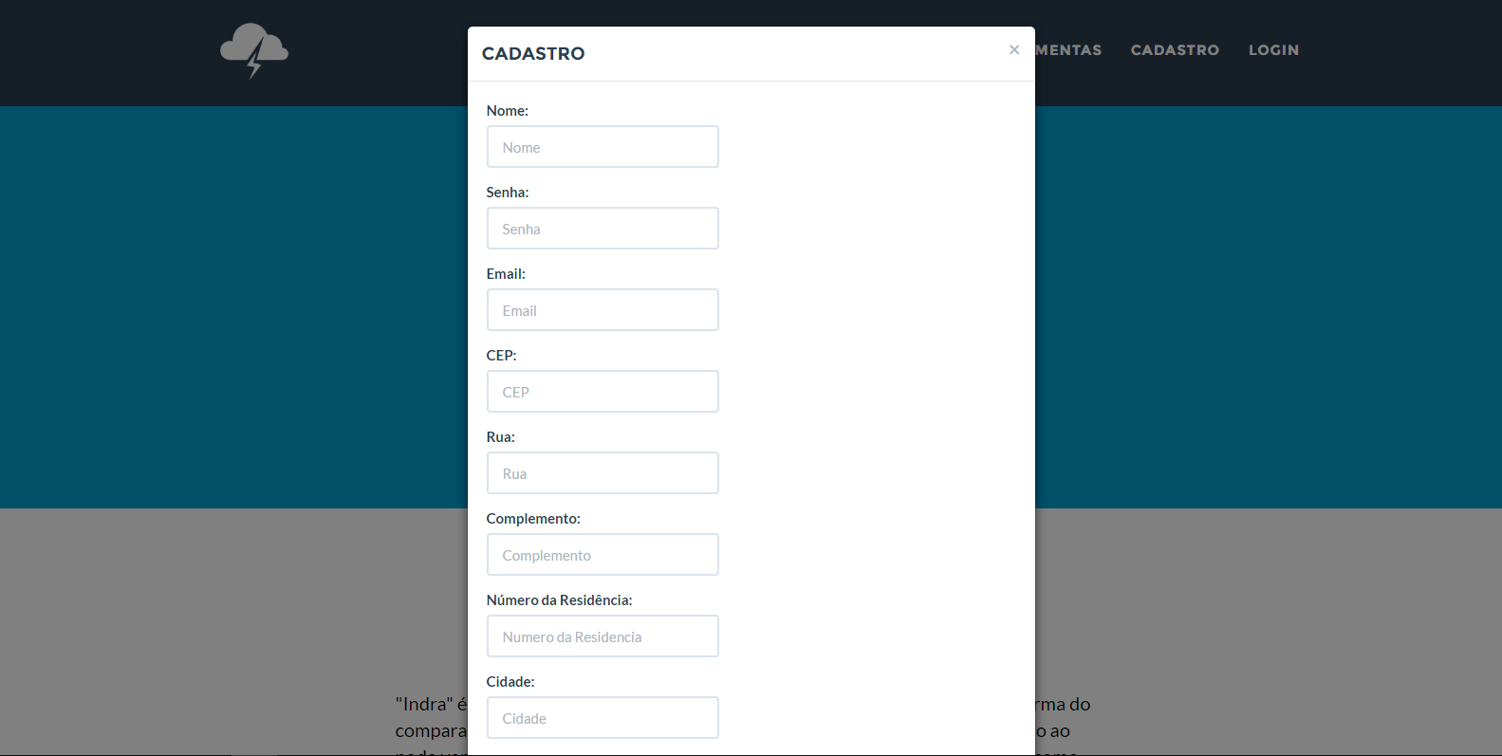
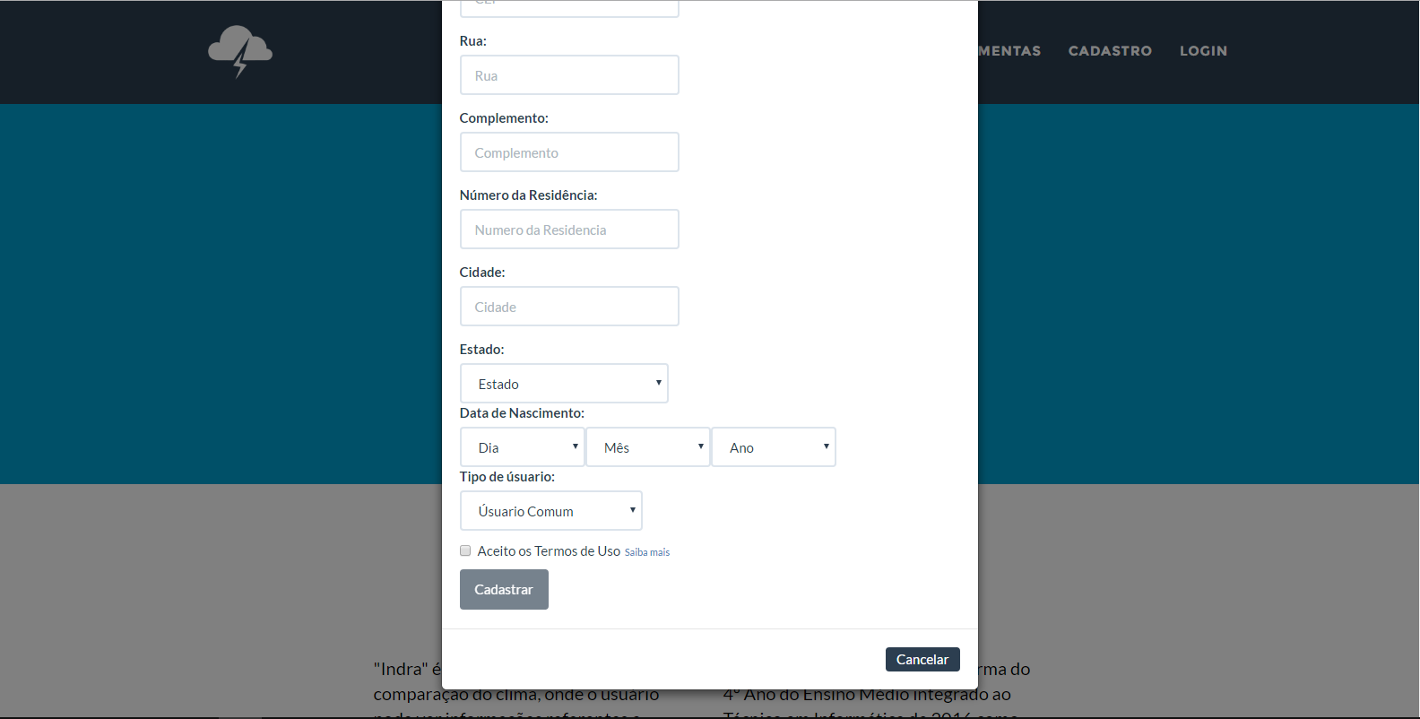
Iteração #01 -Caso de Uso 4.1

Slide 15
Caso de Uso 4.19 – Iteração #01
Logout- Iteração 01
Cenário de Sucesso – Realizar Logout
Cenários Alternativos

Slide 16
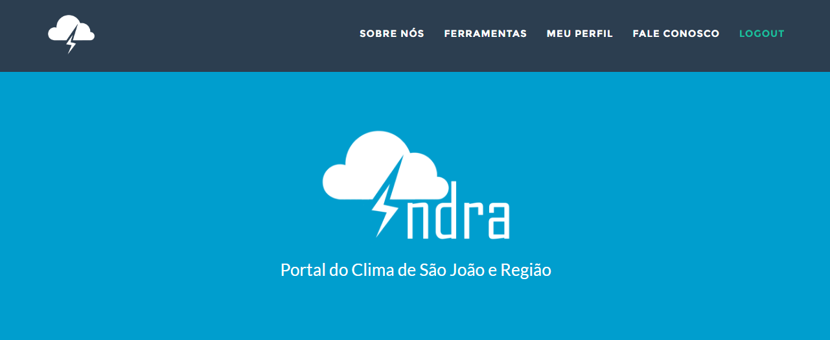
Iteração #01 -Caso de Uso 4.19

Slide 17
Caso de Uso 4.2 – Iteração #01
Logar no Sistema- Iteração 01
Cenário de Sucesso – Logar no Sistema
Cenários Alternativos
E-mail ou senha incorretos ou não fornecidos.
Fluxo Alternativo B – Usuário clicou em “Esqueci minha senha.”.

Slide 18
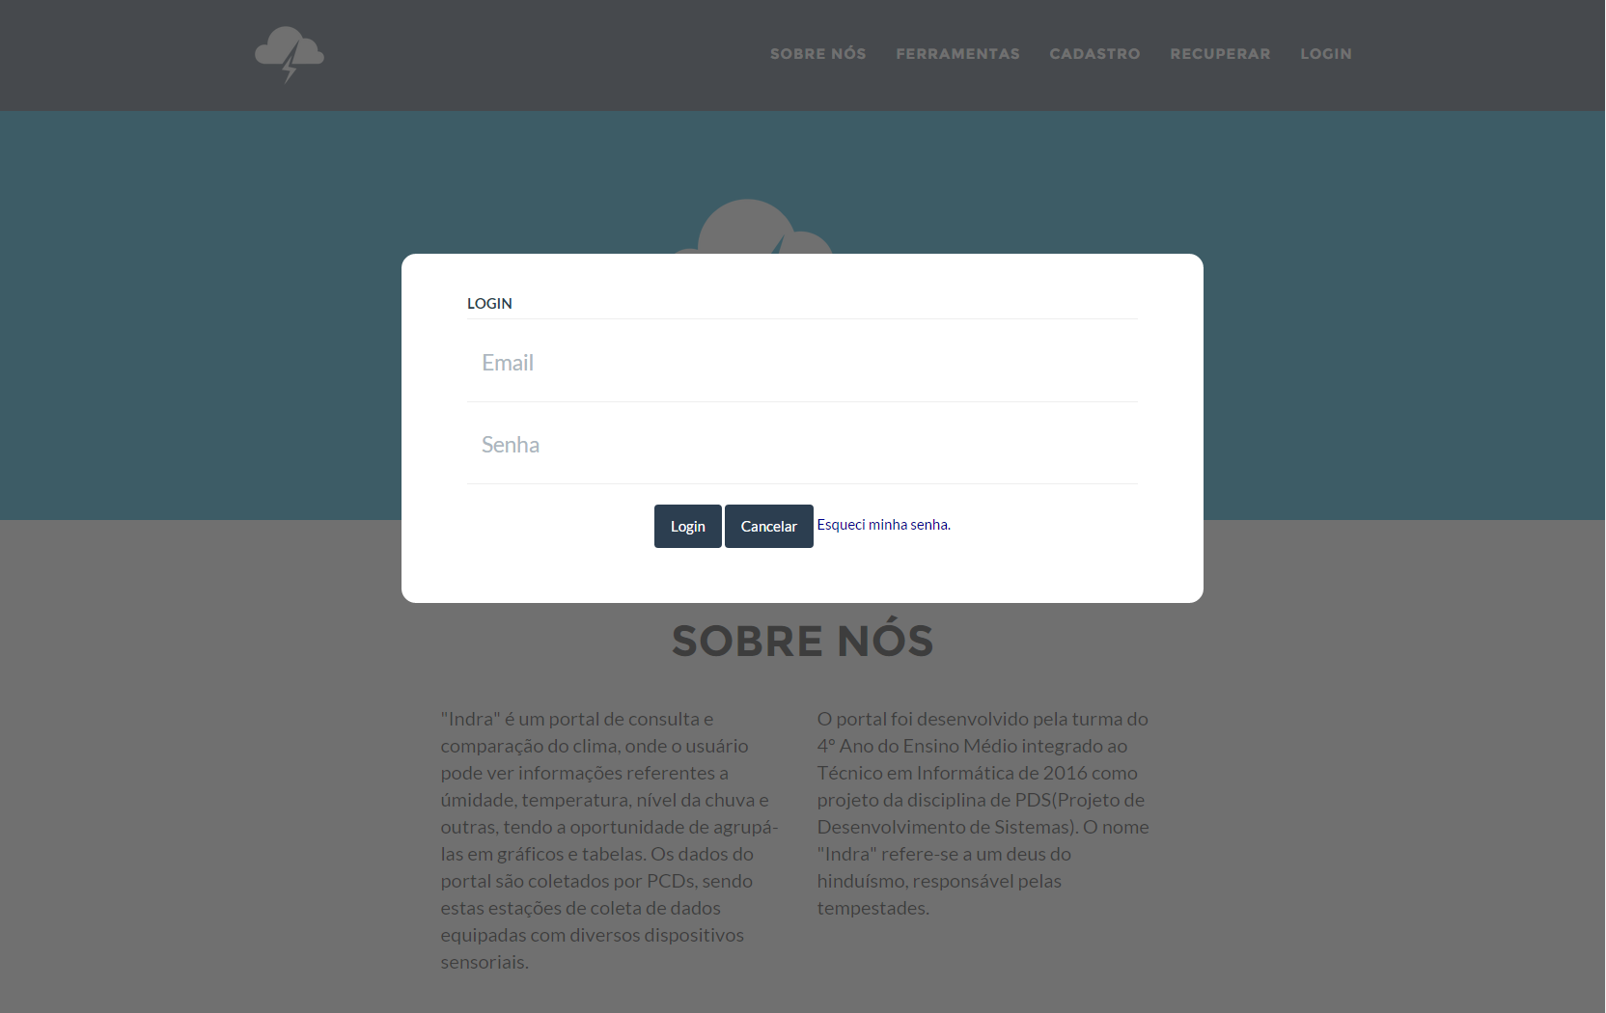
Iteração #01 -Caso de Uso 4.2

Slide 19
Caso de Uso 4.8 – Iteração #02
Verificar acessos necessários de usuários - Iteração 02
Cenário de Sucesso – Verificar acessos necessários de usuários
Cenários Alternativos

Slide 20
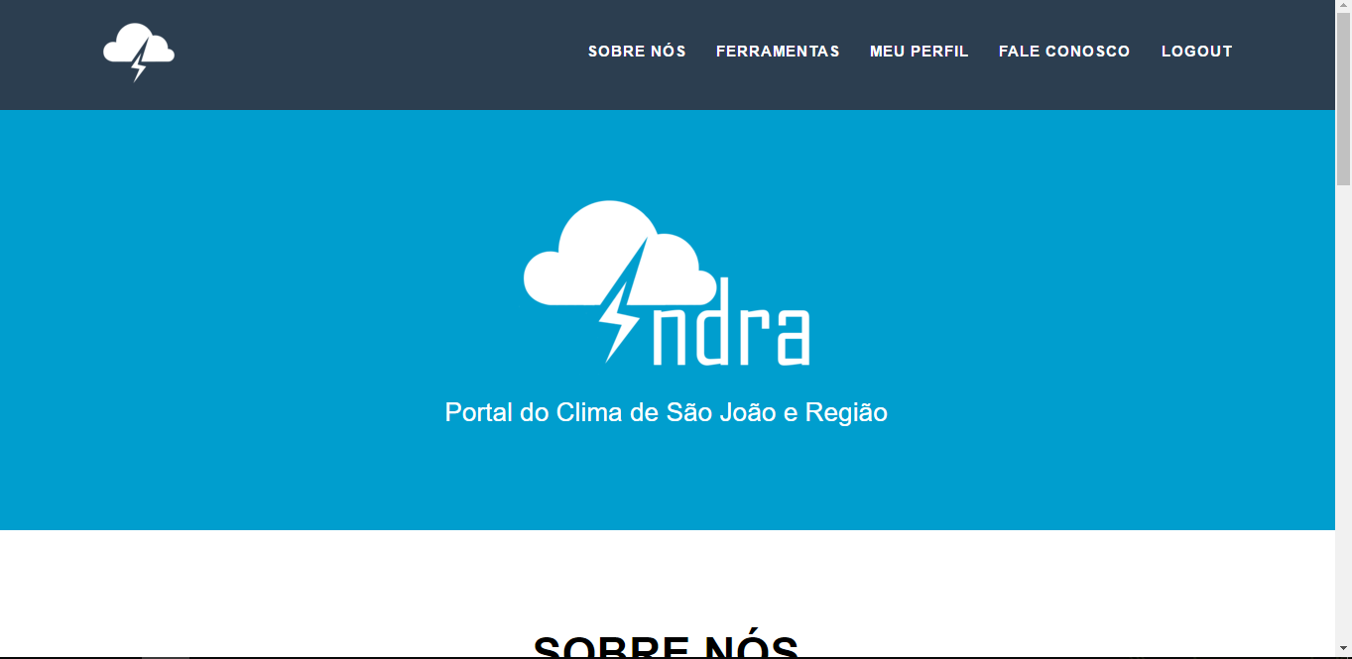
Iteração #02 -Caso de Uso 4.8

Slide 21
Caso de Uso 4.4 – Iteração #02
Confirmar cadastro de usuários- Iteração 02
Cenário de Sucesso – Confirmar cadastro de usuário
Cenários Alternativos
Código de ativação está incorreto.

Slide 22
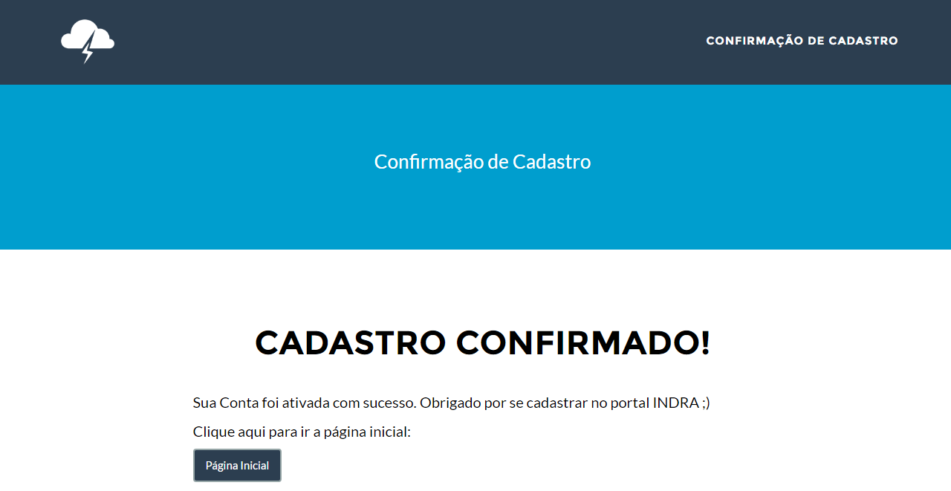
Iteração #02 -Caso de Uso 4.4

Slide 23
Caso de Uso 4.5 – Iteração #02
Enviar e-mail de confirmação de cadastro- Iteração 02
Cenário de Sucesso – Enviar e-mail de confirmação de cadastro
Cenários Alternativos

Slide 24
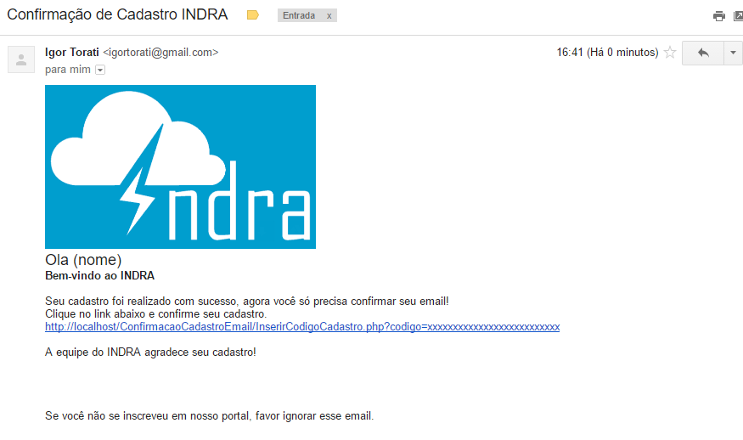
Iteração #02 -Caso de Uso 4.5

Slide 25
Caso de Uso 4.20 – Iteração #02
Exibir home - Iteração 02
Cenário de Sucesso – Exibir home
Cenários Alternativos

Slide 26
Iteração #02 -Caso de Uso 4.20

Slide 27
Caso de Uso 4.6 – Iteração #03
Recuperar senha- Iteração 03
Cenário de Sucesso – Recuperar senha
Cenários Alternativos
Não inserir e-mail ou digita errado

Slide 28
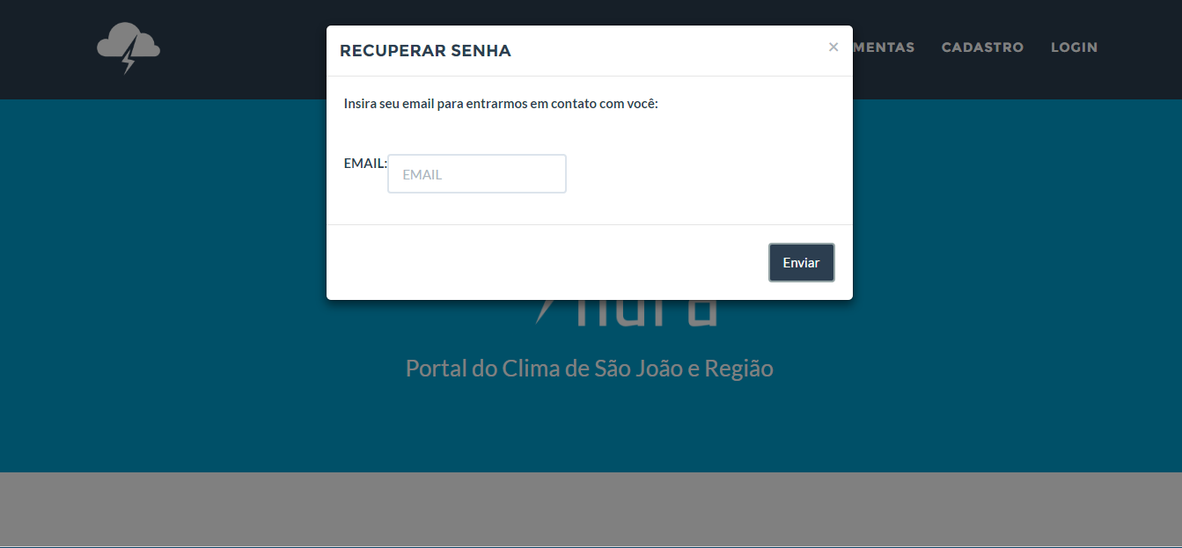
Iteração #03 -Caso de Uso 4.6

Slide 29
Caso de Uso 4.7 – Iteração #03
Enviar E-mail Recuperação de Senha - Iteração 03
Cenário de Sucesso – Enviar E-mail Recuperação de Senha
Cenários Alternativos

Slide 30
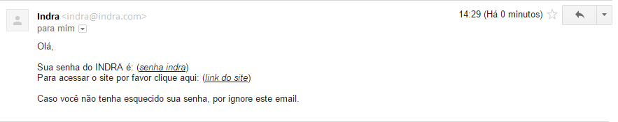
Iteração #03 -Caso de Uso 4.7

Slide 31
Caso de Uso 4.9 – Iteração #03
Alterar informações cadastradas - Iteração 03
Cenário de Sucesso – Alterar informações cadastradas
Cenários Alternativos
Campos não preenchidos ou preenchidos de maneira errada.

Slide 32
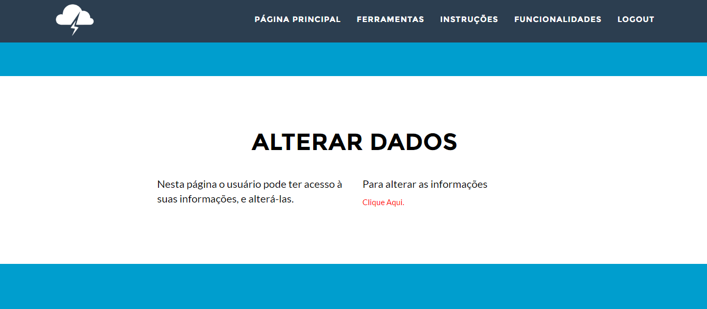
Iteração #03 -Caso de Uso 4.9

Slide 33
Caso de Uso 4.10 – Iteração #03
Enviar FeedBack - Iteração 03
Cenário de Sucesso – Enviar FeedBack
Cenários Alternativos
Checa as informações preenchidas

Slide 34
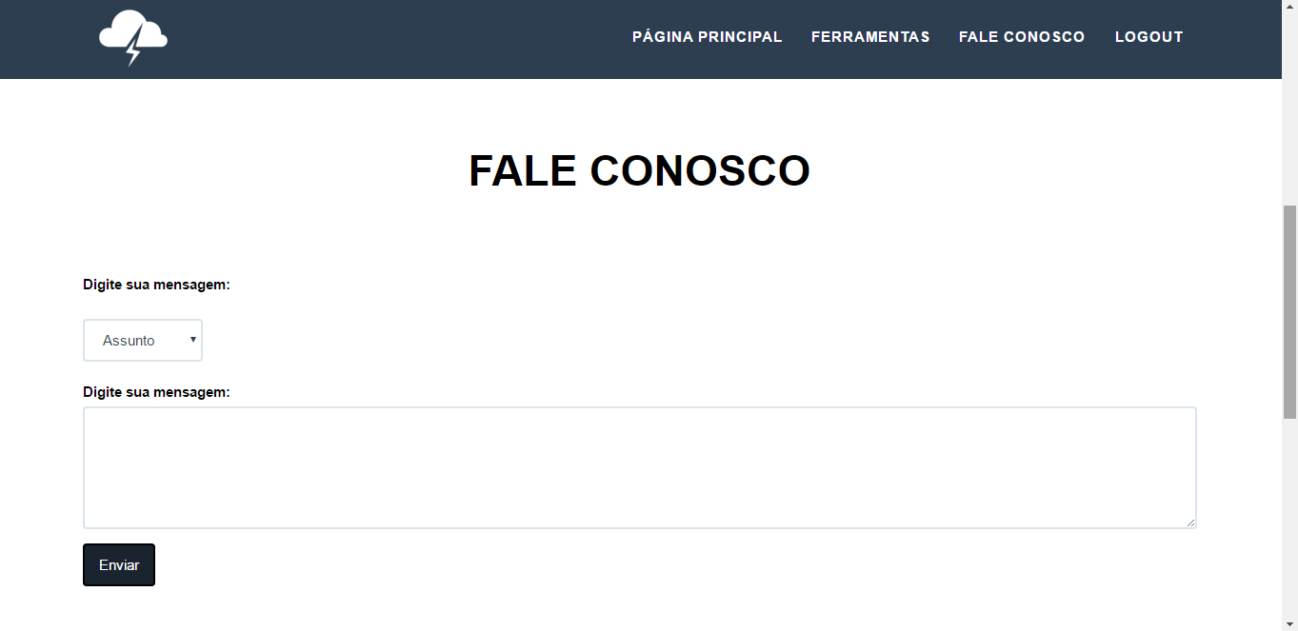
Iteração #03 -Caso de Uso 4.10

Slide 35
Caso de Teste
Cadastrar usuário: Este Caso de Uso deve ocorrer sempre que o usuário quer se cadastrar no sistema
Casos de Teste | Descrição do Caso de Teste | Status
CT #01 | Verificar o campo de Nome Completo. | Sucesso
CT #02 | Verificar o campo de E-mail. | Sucesso
CT #03 | Verificar o campo de Senha. | Sucesso
CT #04 | Verifica os dados do campo CEP. | Sucesso
CT #05 | Verificar se o campo de Rua. | Sucesso
CT #06 | Verificar o campo de Numero da residência. | Sucesso
CT #07 | Verificar o campo de cidade. | Sucesso

Slide 36
Caso de Teste
Casos de Teste | Descrição do Caso de Teste | Status
CT #08 | Verificar se o campo de Estado está vazio. | Sucesso
CT #09 | Verificar se o campo de Data de Nascimento está vazio. | Sucesso
CT #10 | Verificar se o campo de Tipos de usuário está vazio. | Sucesso
CT #11 | Verifica se a caixa de seleção “Aceito os termos de uso” está selecionada. | Sucesso
CT #12 | Verifica se o campo CNPJ é valido. | Sucesso
CT #13 | Verifica se o nome fantasia não está vazio e ultrapassa o limite de caracteres. | Sucesso

Slide 37
Caso de Teste
Casos de Teste | Descrição do Caso de Teste | Status
CT #14 | Verifica se a razão social não está vazio e ultrapassa o limite de caracteres. | Sucesso
CT #15 | Verifica se o campo RG é valido. | Sucesso
CT #16 | Verifica se a especialização não ultrapassa o limite de caracteres. | Sucesso
CT #17 | Verifica se o campo instituição não ultrapassa o limite de caracteres. | Sucesso
CT #18 | Verifica se o CPF é valido. | Sucesso

Slide 38
Caso de Teste
Casos de Teste | Descrição do Caso de Teste | Status
CT #19 | Verificar o botão “cancelar”. | Sucesso
CT #20 | Verificar se o cadastro não possui e-mail já utilizado. | Sucesso
CT #21 | Verificar se as informações foram cadastradas no sistema. | Sucesso

Slide 39
Caso de Teste
Logar no sistema: Este Caso de Uso deve ocorrer sempre que o usuário tentar logar no sistema
Casos de Teste | Descrição do Caso de Teste | Status
CT #22 | Verificar se o campo de E-mail é valido | Sucesso
CT #23 | Verificar se o E-mail já está cadastrado. | Sucesso
CT #24 | Verificar se o campo de Senha está preenchido corretamente. | Sucesso
CT #25 | Verificar se a senha e o e-mail inseridos estão corretos | Sucesso
CT #26 | Verifica se a senha informada está errada, mas o e-mail está correto. | Sucesso

Slide 40
Caso de Teste
Enviar feedback: Este Caso de Uso deve permitir que o usuário comum da rede tenha a capacidade de entrar em contato com o administrador
Casos de Teste | Descrição do Caso de Teste | Status
CT #29 | Verificar se o usuário selecionou algum assunto dentro dos disponíveis. | Sucesso
CT #30 | Verificar se o campo mensagem foi preenchido corretamente não ultrapassando o limite de 1000 caracteres. | Sucesso
CT #31 | Verificar se o usuário deixou o campo mensagem em branco e selecionou o botão “ENVIAR” | Sucesso

Slide 41
Caso de Teste
Casos de Teste | Descrição do Caso de Teste | Status
CT #32 | Verificar se o botão “ENVIAR” está funcionando corretamente. | Sucesso
CT #33 | Verifica falha no envio do feedback. | Falha
CT #34 | Verifica se o feedback foi salvo e listado no banco de dados. | Sucesso
CT #35 | Verifica se o e-mail foi enviado para o usuário. | Sucesso

Slide 42
Caso de Teste
Confirmar cadastro de usuário: Este caso de uso deve ocorrer quando o usuário estiver criando o cadastro.
Casos de Teste | Descrição do Caso de Teste | Status
CT #36 | Verificar se o status de ativação da conta do usuário, foi alterado no banco, ativando a conta. | Sucesso
CT #37 | Verificar se o link de confirmação de cadastro, redirecionou o usuário para a página correta. | Sucesso

Slide 43
Caso de Teste
Enviar e-mail de confirmação de cadastro: Este caso de uso deve ocorrer quando o usuário for confirmar seu cadastro.
Casos de Teste | Descrição do Caso de Teste | Status
CT #38 | Verificar se e-mail foi enviado para o usuário. | Sucesso
CT #39 | Verificar se foi gerado um código único para a ativação do cadastro. | Sucesso
CT #40 | Verificar se o usuário selecionou o link recebido. | Sucesso
CT #41 | Verificar se o link gerado nunca foi utilizado para outra conta. | Sucesso

Slide 44
Caso de Teste
Recuperar Senha: Esse caso de uso deve ocorrer quando o usuário esquece a senha e quer recupera-la.
Casos de Teste | Descrição do Caso de Teste | Status
CT #42 | Verificar se o campo de E-mail não está em branco e é valido dentro do padrão determinado. | Sucesso
CT #43 | Verificar se o botão de Recuperar Senha está funcionando. | Sucesso
CT #44 | Verifica se o e-mail não ultrapassa o limite de 100 caracteres. | Sucesso
CT #45 | Verificar se ouve falha na recuperação da senha. | Sucesso

Slide 45
Caso de Teste
Enviar e-mail de recuperação de senha: Esse caso de uso deve ocorrer sempre que a recuperação de senha é solicitada pelo usuário.
Casos de Teste | Descrição do Caso de Teste | Status
CT #46 | Verifica se o e-mail de recuperação de senha foi enviado com a estrutura correta. | Sucesso
CT #47 | Verificar se o botão de Recuperar Senha está funcionando. | Sucesso

Slide 46
Caso de Teste
Verificar acesso necessário de usuários: Este caso de uso deve ocorrer parar verificar o tipo de usuário e disponibilizar funções de acordo.
Casos de Teste | Descrição do Caso de Teste | Status
CT #57 | Ao acessar sistema verificar qual o nível de acesso o usuário pertence. | Sucesso
CT #58 | Verifica se o usuário pertence ao nível de acesso 1 referente aos usuários comuns. | Sucesso
CT #59 | Verifica se o usuário pertence ao nível de acesso 2 referente aos usuários especialistas. | Sucesso

Slide 47
Caso de Teste
Casos de Teste | Descrição do Caso de Teste | Status
CT #60 | Verifica se o usuário pertence ao nível de acesso 3 referente ao usuário instituição. | Sucesso
CT #61 | Verifica se o usuário pertence ao nível de acesso 4 referente ao usuário administrador. | Sucesso

Slide 48
Caso de Teste
Alterar informações cadastradas: Este caso de uso deve ocorrer quando o usuário quiser alterar suas informações cadastradas.
Casos de Teste | Descrição do Caso de Teste | Status
CT #77 | Verificar se o campo de Nome Completo ultrapassou o limite de 100 caracteres ou está vazio. | Sucesso
CT #78 | Verificar se o campo de E-mail é valido, dentro do padrão determinado. | Sucesso
CT #79 | Verificar se o campo de Senha tem menos de 6 ou mais de 40 caracteres ou está vazio | Sucesso
CT #80 | Verifica se os dados do campo CEP realmente existe. | Falha

Slide 49
Caso de Teste
Casos de Teste | Descrição do Caso de Teste | Status
CT #81 | Verificar se o campo de Rua ultrapassou o limite de 100 caracteres e não contenha caracteres especiais nem números ou está vazio. | Sucesso
CT #82 | Verificar se o campo de Numero da residência ultrapassou o limite de 6 caracteres e não contenha caracteres especiais nem números ou está vazio. | Falha
CT #83 | Verificar se o campo de cidade ultrapassou o limite de 70 caracteres e não contenha caracteres especiais nem números ou está vazio | Sucesso

Slide 50
Caso de Teste
Casos de Teste | Descrição do Caso de Teste | Status
CT #84 | Verificar se o campo de Estado está vazio. | Sucesso
CT #85 | Verificar se o campo de Data de Nascimento está vazio. | Sucesso
CT #86 | Verificar se o campo de Tipos de usuário está vazio. | Sucesso
CT #87 | Verificar o botão “cancelar”. | Sucesso
CT #88 | Verificar o botão “salvar”. | Sucesso
CT #89 | Verificar se o processo de salvar não tenha sido concluído com sucesso. | Falha

Slide 51
Caso de Teste
Logout: Este caso de uso deve ocorrer quando o usuário desejar sair do site.
Casos de Teste | Descrição do Caso de Teste | Status
CT #93 | Verificar se o usuário selecionou o botão de logout para sair do site. | Sucesso

Slide 52
Caso de Teste
Exibir home: Este caso de uso deve ocorrer quando o usuário logar no site.
Casos de Teste | Descrição do Caso de Teste | Status
CT #99 | Ao acessar o site INDRA o sistema devera conferir o nível de acesso. | Sucesso

Slide 53
Resumo dos Casos de Teste
Nome do caso de uso: | Quantidade de testes: | Quantidade de falhas | Quantidade de sucessos
Cadastrar usuário | 63 | 15 | 48
Logar no sistema | 15 | 2 | 13
Enviar feedback | 7 | 1 | 6
Confirmar cadastro de usuário | 4 | 0 | 4
Enviar e-mail de confirmação de cadastro | 8 | 0 | 8
Recuperar Senha | 12 | 0 | 12
Enviar e-mail de recuperação de senha | 2 | 0 | 2

Slide 54
Resumo dos Casos de Teste
Nome do caso de uso: | Quantidade de testes: | Quantidade de falhas | Quantidade de sucessos
Verificar acesso necessário de usuários | 15 | 4 | 11
Alterar informações cadastradas | 12 | 3 | 9
Logout | 3 | 0 | 3
Exibir home | 3 | 0 | 3

Slide 55
Integrante
Nome: Giovanna Bonini
Função: Analista
No que trabalhou: Casos de teste, atualização dos casos de uso.
Dificuldades:
Sugestões:

Slide 56
Integrante
Nome: Leonardo Mafra
Função: Analista
No que trabalhou: Casos de teste, atualização dos casos de uso.
Dificuldades:
Sugestões:

Slide 57
Integrante
Nome: Amanda Leonardi
Função: DBA
No que trabalhou: Caso de testes, alterações no Banco.
Dificuldades:
Sugestões: Comunicação entre o módulo.

Slide 58
Integrante
Nome: Igor Torati
Função: DBA
No que trabalhou: Alterações no banco de dados, criação do formulário para solicitação de alterações no banco auxilio no desenvolvimento das iterações 1, 2 e 3, principalmente em ações que envolvam cadastro, consultas e alterações no banco de dados.
Dificuldades: Encontrar um site para consulta do CEP, implementar o sistema de auto 02carregamento de dados de endereço e definir como seria a geração do código de ativação da conta.
Sugestões: Utilizar algum sistema para consulta do CEP, utilização de criptografia para os valores referentes a senhas no banco e no sistema de login e criação de formulário para solicitar alterações no banco.

Slide 59
Integrante
Nome: Anderson Silva
Função: Desenvolvedor
No que trabalhou: Trabalhei na integração, mas principalmente na integração
Dificuldades: Integrar protótipos do módulo
Sugestões: Mais organização.

Slide 60
Integrante
Nome: Aleccheévina de Oliveira
Função: Desenvolvedor
No que trabalhou: Terminei as atividades que estavam atrasadas do bimestre passado e nas iterações de confirmar cadastro, recuperar senha, alterar cadastro, enviar feedback e enviar e-mail de confirmação e recuperação de senha.
Dificuldades: Entregar as atividades no prazo e em compreender como fazer as iterações em termos de código. Entretanto, recebi bastante ajuda e assim consegui aprender muito e superar minhas dificuldades em programação e comunicação.
Sugestões: Sem sugestões.

Slide 61
Notas dos Integrantes
Integrante | Nota
Giovanna Bonini | 8,5
Leonardo Mafra | 8
Amanda Leonardi | 8,5
Igor Torati | 8
Anderson Silva | 9
Aleccheévina de Oliveira | 9,5
Grupo | Nota
Módulo 01 - Usuários | 9

Slide 62
MOD02 – PCD’S
Julia Cristina Souza - Analista
Raquel Cristina Gonçalves - Analista
Grazielle Caroline Sebastião Cossa - DBA
Wictor Batista Parron - DBA
Bruno Gomes de Oliveira - Desenvolvedor
João Pedro de Matos Buchivieser - Desenvolvedor
Lucas Souza Teixeira- Desenvolvedor

Slide 63
Planejamento de Atividades
Planejamento das Iterações para o Desenvolvimento dos Casos de Uso Módulo de PCDs
Iteração | Data Prevista | Casos de Uso | Equipe Responsável | Situação
#01 | 12/08/2016 | Selecionar Opções | Julia, Grazielle e Lucas | Finalizado
#01 | 12/08/2016 | Gerenciamento de PCDs | Raquel, Wictor, Bruno e João Pedro B. | Finalizado
#01 | 12/08/2016 | Controle de Funcionamento de PCDs | Julia, Grazielle e Lucas | Finalizado
#02 | 26/08/2016 | Cadastrar PCD | Raquel, Wictor, Bruno e João Pedro B. | Finalizado

Slide 64
Planejamento de Atividades
Planejamento das Iterações para o Desenvolvimento dos Casos de Uso Módulo de PCDs
Iteração | Data Prevista | Casos de Uso | Equipe Responsável | Situação
#02 | 26/08/2016 | Listagem de PCD | Raquel, Wictor, Bruno e João Pedro B. | Finalizado
#02 | 26/08/2016 | Editar PCD | Raquel, Wictor, Bruno e João Pedro B. | Finalizado
#02 | 26/08/2016 | Excluir PCD | Raquel, Wictor, Bruno e João Pedro B. | Finalizado
#02 | 26/08/2016 | Listagem dos Tipos de Sensores | Julia, Grazielle e Lucas | Finalizado

Slide 65
Planejamento de Atividades
Planejamento das Iterações para o Desenvolvimento dos Casos de Uso Módulo de PCDs
Iteração | Data Prevista | Casos de Uso | Equipe Responsável | Situação
#02 | 26/08/2016 | Cadastrar Tipo de Sensores | Julia, Grazielle e Lucas | Finalizado
#03 | 29/09/2016 | Editar Tipo de Sensores | Julia, Grazielle e Lucas | Finalizado
#03 | 29/09/2016 | Excluir Tipo de Sensores | Julia, Grazielle e Lucas | Finalizado
#03 | 29/09/2016 | Gerenciamento de Sensores | Raquel, Wictor, Bruno e João Pedro B. | Finalizado

Slide 66
Planejamento de Atividades
Planejamento das Iterações para o Desenvolvimento dos Casos de Uso Módulo de PCDs
Iteração | Data Prevista | Casos de Uso | Equipe Responsável | Situação
#03 | 29/09/2016 | Excluir Sensor | Raquel, Wictor, Bruno e João Pedro B. | Finalizado
#03 | 29/09/2016 | Editar Sensor | Raquel, Wictor, Bruno e João Pedro B. | Finalizado
#04 | 28/10/2016 | Listagem de Sensor | Raquel, Wictor, Bruno e João Pedro B. | Finalizado
#04 | 28/10/2016 | Cadastrar Sensor | Raquel, Wictor, Bruno e João Pedro B. | Em Andamento

Slide 67
Planejamento de Atividades
Planejamento das Iterações para o Desenvolvimento dos Casos de Uso Módulo de PCDs
Iteração | Data Prevista | Casos de Uso | Equipe Responsável | Situação
#04 | 28/10/2016 | Processar Imagens de PCDs | Julia, Grazielle e Lucas | Backlog
#04 | 28/10/2016 | Histórico de Funcionamento de PCDs | Julia, Grazielle e Lucas | Backlog
#05 | 11/11/2016 | Cadastrar Imagem | Julia, Grazielle e Lucas | Backlog
#05 | 11/11/2016 | Exibição de Imagens | Raquel, Wictor, Bruno e João Pedro B. | Backlog

Slide 68
Planejamento de Atividades
Planejamento das Iterações para o Desenvolvimento dos Casos de Uso Módulo de PCDs
Iteração | Data Prevista | Casos de Uso | Equipe Responsável | Situação
#05 | 11/11/2016 | Excluir Imagem | Raquel, Wictor, Bruno e João Pedro B. | Backlog

Slide 69
Caso de Uso #01 – Iteração #01
Caso de Uso Selecionar Opções - Iteração 01
Cenário de Sucesso – Exibir uma página com a barra de menu
Cenários Alternativos
Gerenciamento de PCDs – Executa o caso de uso “Gerenciamento de PCDs”
Processamento de Imagens – Executa o caso de uso “Processamento de Imagens”
Gerenciamento de Sensores – Executa o caso de uso “Gerenciamento de Sensores”
Controle de Funcionamento de PCDs – Executa o caso de uso “Controle e Funcionamento de PCDs”

Slide 70
Caso de Uso #02 – Iteração #01
Caso de Uso Gerenciamento de PCDs - Iteração 01
Cenário de Sucesso – Executa o método “Listagem de PCD” e possibilita a realização do CRUD
Cenários Alternativos
Novo – Executa o caso de uso “Cadastrar PCD”
Procurar –Executa o caso de uso “Listagem de PCD”
Editar – Executa o caso de uso “Editar PCD”
Excluir – Executa o caso de uso “Excluir PCD”

Slide 71
Caso de Uso #03 – Iteração #01
Caso de Uso Controle de Funcionamento de PCDs - Iteração 01
Cenário de Sucesso – Executa o caso de uso “Funcionamento de PCDs”
Cenários Alternativos
Habilitar – Executa o caso de uso “ Habilitar PCD ”.
Desabilitar – Executa o caso de uso “ Desabilitar PCD ”.
Procurar – Executa o caso de uso “ Listagem de PCDs ”.

Slide 72
Caso de Uso #04 – Iteração #02
Caso de Uso Cadastrar PCD - Iteração 02
Cenário de Sucesso – Adiciona uma PCD nova no banco se os dados estiverem corretos, quando o botão “Novo” é selecionado.
Cenários Alternativos
Campo em Branco – O sistema não deixa salvar e exibe mensagem “Preencha esse campo” abaixo dos campos em branco.
Executar o Botão Cancelar – Quando o usuário selecionar o botão cancelar, retorna ao fluxo principal do “Gerenciamento de PCDs”.

Slide 73
Caso de Uso #05 – Iteração #02
Caso de Uso Listagem de PCD - Iteração 02
Cenário de Sucesso – Ocorre sempre que o campo de texto “Procurar PCD” for selecionado.
Cenários Alternativos
Resultado não Encontrado – Exibe a mensagem “Nenhum item encontrado” quando o usuário digitar algo inexistente.
Pesquisa em Branco – Quando o usuário não informa nenhuma condição de pesquisa.

Slide 74
Caso de Uso #06 – Iteração #02
Caso de Uso Editar PCD - Iteração 02
Cenário de Sucesso – Atualiza as informações da PCD selecionada no Banco de Dados.
Cenários Alternativos
Campo em Branco – O sistema não deixa salvar e exibe mensagem “Preencha esse campo” abaixo dos campos em branco.
Executar o Botão Cancelar – Quando o usuário selecionar o botão cancelar, retorna ao fluxo principal do “Gerenciamento de PCDs”.

Slide 75
Caso de Uso #07 – Iteração #02
Caso de Uso Excluir PCD - Iteração 02
Cenário de Sucesso – Deleta a PCD selecionada do Banco de Dados.
Cenários Alternativos
Executar o Botão Não – Cancela a operação e retorna ao fluxo principal “Gerenciamento de PCDs”
Não é possível Excluir a PCD Selecionada – O sistema verifica se existem medições vinculadas a PCD, se houverem, não será possível excluir a PCD selecionada.

Slide 76
Caso de Uso #08 – Iteração #02
Caso de Uso Listagem dos Tipos de Sensores - Iteração 02
Cenário de Sucesso – Realiza a listagem de todas as PCDs existentes no Banco de Dados.
Cenários Alternativos
Novo – Executa o caso de uso “Cadastrar Tipo de Sensor”
Procurar – Executa o caso de uso “Listagem dos Tipos de Sensores”
Editar – Executa o caso de uso “Editar Tipo de Sensor”
Excluir – Executa o caso de uso “Excluir Tipo de Sensor”

Slide 77
Caso de Uso #09 – Iteração #02
Caso de Uso Cadastrar Tipo de Sensor - Iteração 02
Cenário de Sucesso – Cadastra um novo tipo de sensor no Banco de Dados.
Cenários Alternativos
Campo em Branco – O sistema não deixa salvar e exibe mensagem “Preencha esse campo” abaixo dos campos em branco.
Executar o Botão Cancelar – Quando o usuário selecionar o botão cancelar, retorna ao fluxo principal do “Gerenciamento de Tipos de Sensores”.

Slide 78
Caso de Uso #10 – Iteração #03
Caso de Uso Editar Tipos de Sensores - Iteração 03
Cenário de Sucesso – Altera as informações do tipo de sensor no Banco de Dados.
Cenários Alternativos
Campo em Branco – O sistema não deixa salvar e exibe mensagem “Preencha esse campo” abaixo dos campos em branco.
Executar o Botão Cancelar – Quando o usuário selecionar o botão cancelar, retorna ao fluxo principal do “Gerenciamento de Tipos de Sensores”.

Slide 79
Caso de Uso #11 – Iteração #03
Caso de Uso Excluir Tipos de Sensores - Iteração 03
Cenário de Sucesso – Deleta o tipo de sensor do Banco de Dados.
Cenários Alternativos
Executar o Botão Não – Cancela a operação e retorna ao fluxo principal “Gerenciamento de Tipos de Sensores”
Não é possível Excluir o Tipo de Sensor Selecionado – O sistema verifica se existem sensores vinculados ao tipo de Sensor selecionado para exclusão. Se houverem, não será possível excluir o Tipo de Sensor selecionado.

Slide 80
Caso de Uso #12 – Iteração #03
Caso de Uso Gerenciamento de Sensores - Iteração 03
Cenário de Sucesso – Executa o método “Listagem de Sensores” e possibilita a realização do CRUD.
Cenários Alternativos
Novo – Executa o caso de uso “Cadastrar Sensor”
Procurar – Executa o caso de uso “Listagem de Sensores”
Editar – Executa o caso de uso “Editar Sensor”
Excluir – Executa o caso de uso “Excluir Sensor”

Slide 81
Caso de Uso #13 – Iteração #03
Caso de Uso Excluir Sensor - Iteração 03
Cenário de Sucesso – Deleta o sensor selecionado do Banco de Dados
Cenários Alternativos
Executar o Botão Não – Cancela a operação e retorna ao fluxo principal “Gerenciamento de Sensores”
Não é possível Excluir o Sensor Selecionado – O sistema verifica se existem medições e PCDs vinculadas ao Sensor selecionado para exclusão. Se houverem, não será possível excluir o Sensor selecionado.

Slide 82
Caso de Uso #14 – Iteração #03
Caso de Uso Editar Sensor - Iteração 03
Cenário de Sucesso – Altera os dados do sensor selecionado no Banco de Dados.
Cenários Alternativos
Campo em Branco – O sistema não deixa salvar e exibe mensagem “Preencha esse campo” abaixo dos campos em branco.
Executar o Botão Cancelar – Quando o usuário selecionar o botão cancelar, retorna ao fluxo principal do “Gerenciamento de Sensores”.

Slide 83
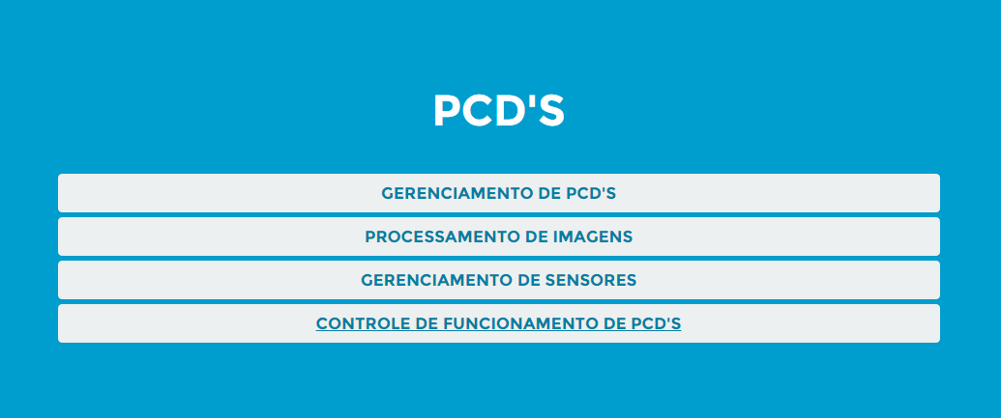
Iteração 01 -Caso de Uso 01

Slide 84
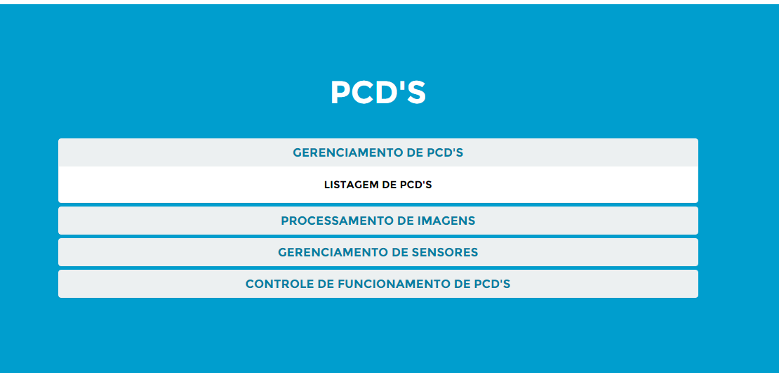
Iteração 01 -Caso de Uso 02

Slide 85
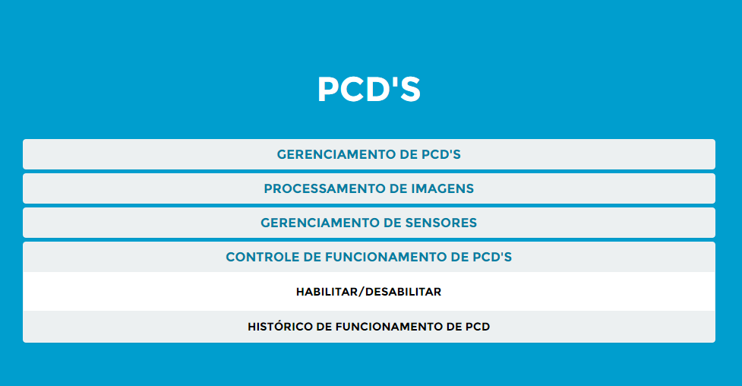
Iteração 01 -Caso de Uso 03

Slide 86
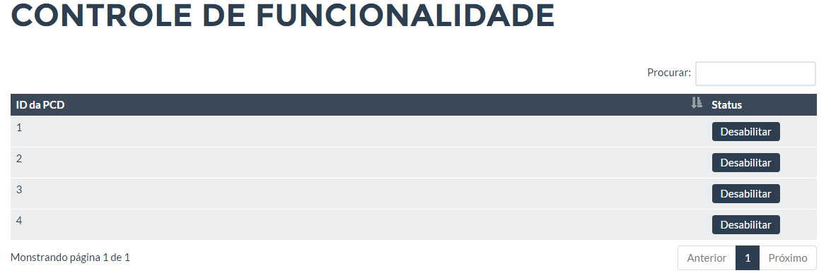
Iteração 01 -Caso de Uso 03

Slide 87
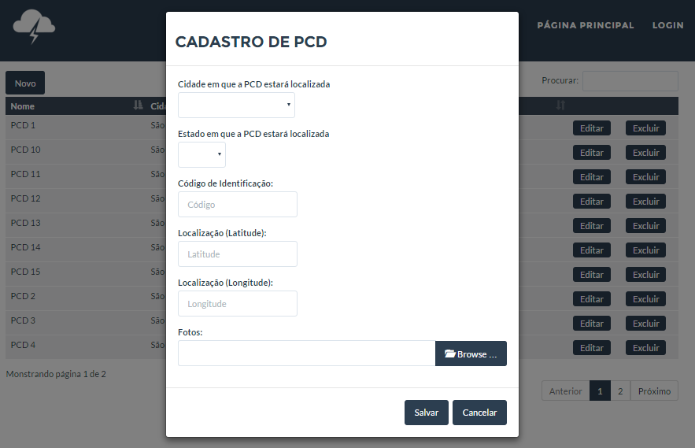
Iteração 02 -Caso de Uso 04

Slide 88
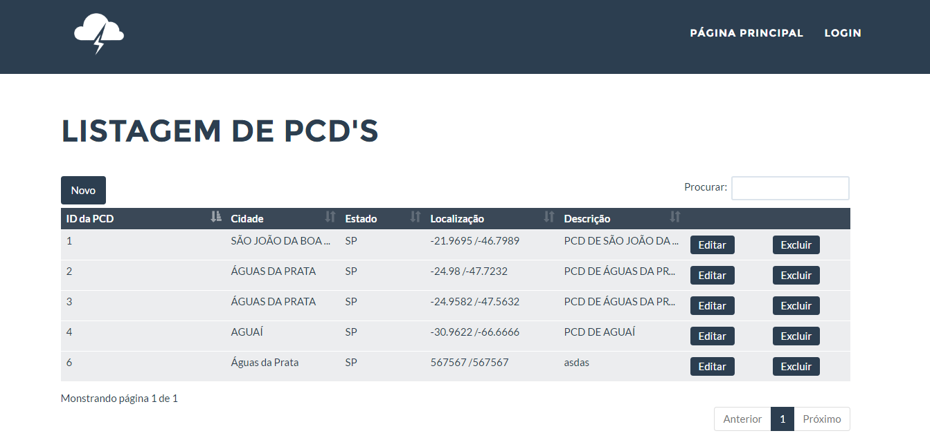
Iteração 02 -Caso de Uso 05

Slide 89
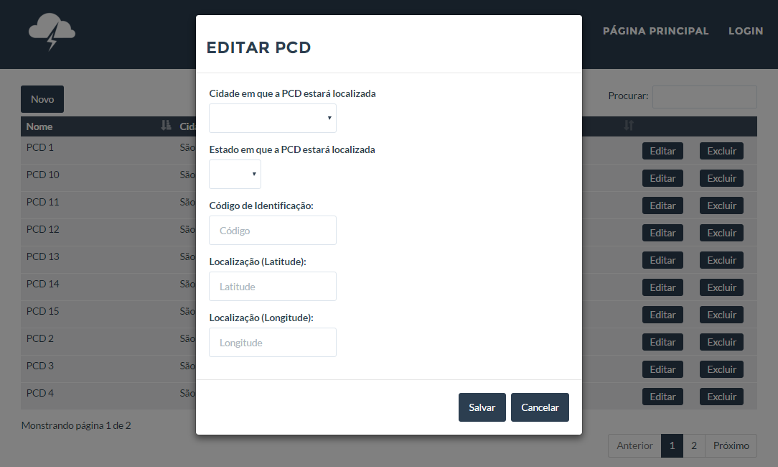
Iteração 02 -Caso de Uso 06

Slide 90
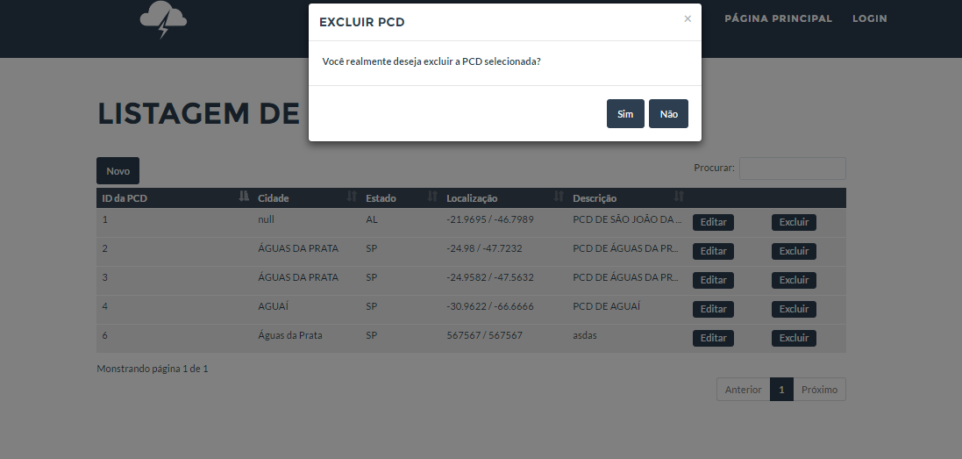
Iteração 02 -Caso de Uso 07

Slide 91
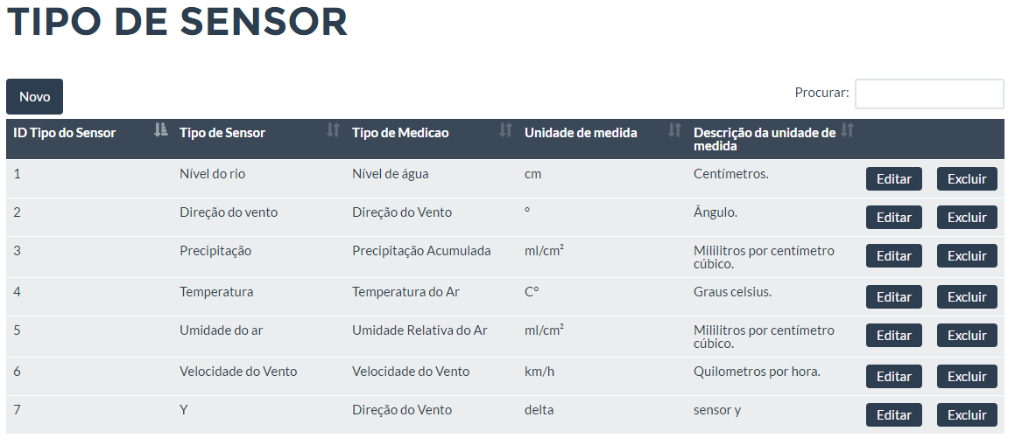
Iteração 02 -Caso de Uso 08
Os desenvolvedores deverão colocar as imagens aq.

Slide 92
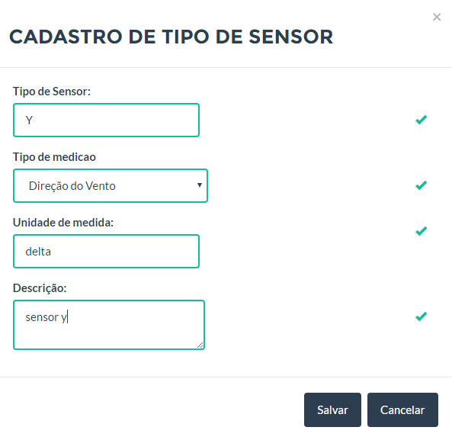
Iteração 02 -Caso de Uso 09

Slide 93
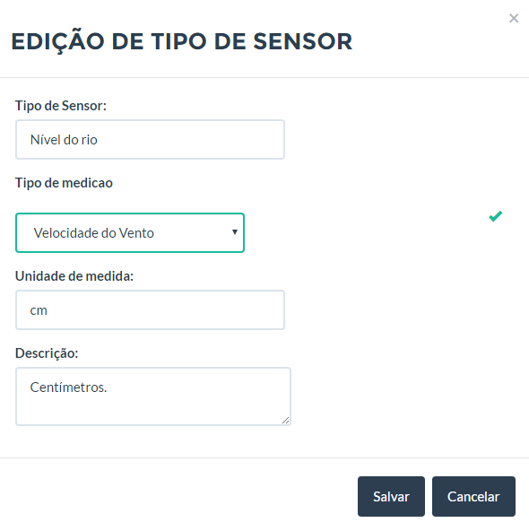
Iteração 03 -Caso de Uso 10

Slide 94
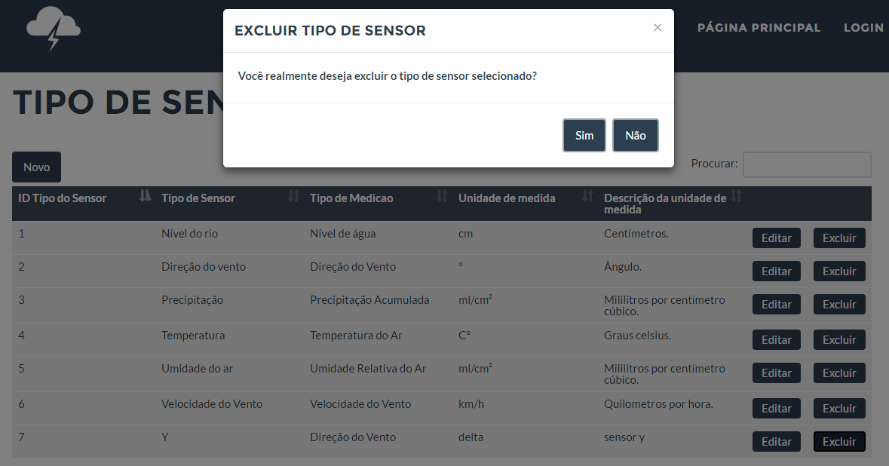
Iteração 03 -Caso de Uso 11

Slide 95
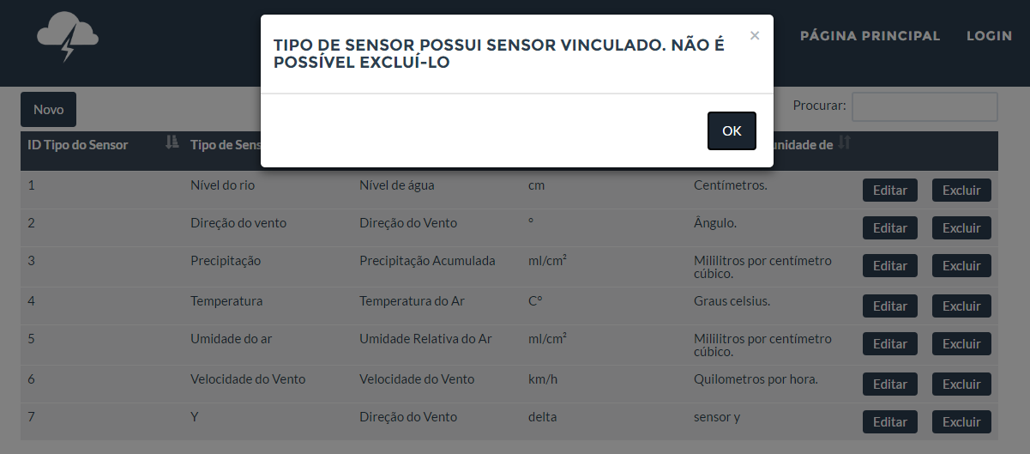
Iteração 03 -Caso de Uso 11

Slide 96
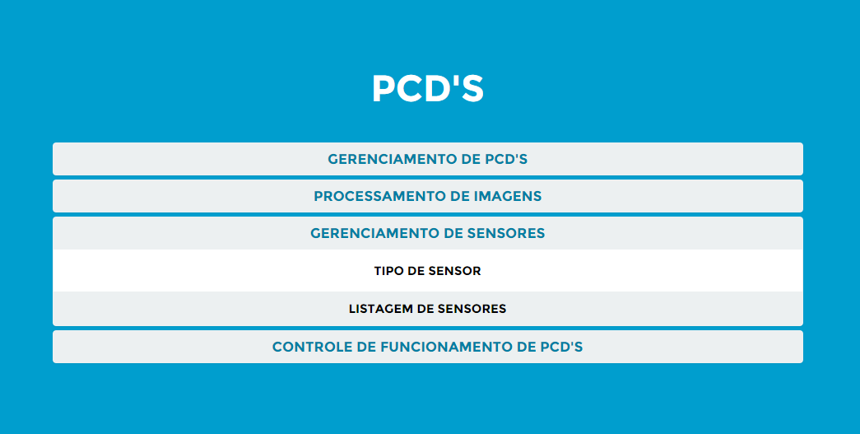
Iteração 03 -Caso de Uso 12

Slide 97
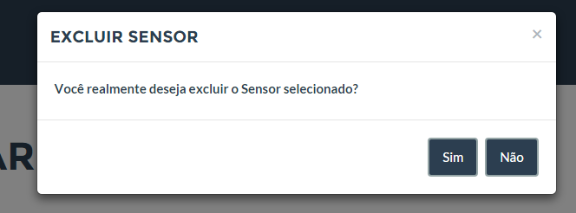
Iteração 03 -Caso de Uso 13

Slide 98
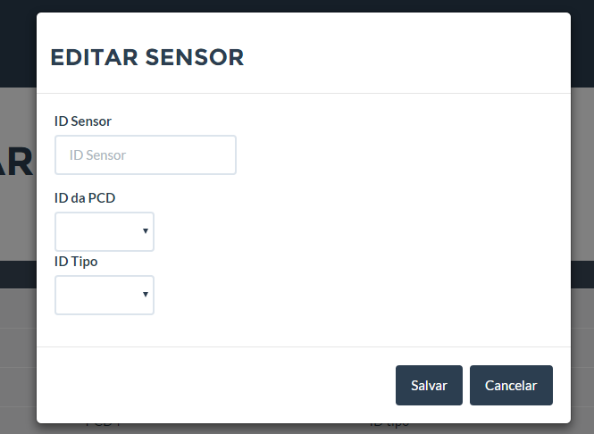
Iteração 03 -Caso de Uso 14

Slide 99
Caso de Teste
Selecionar Opções : Descrição (01)
Casos de Teste | Descrição do Caso de Teste | Status
CT #01 | Verifica se todos os tópico relacionados a PCDs estão apresentados na página. | Sucesso
CT #02 | Verifica se o tópico “Gerenciamento de PCDs” foi selecionado. | Sucesso
CT #03 | Verifica se o tópico “Processamento de Imagens” foi selecionado. | Sucesso
CT #04 | Verifica se o tópico “Gerenciamento de Sensores” foi selecionado. | Sucesso
CT #05 | Verifica se o tópico “Controle de Funcionamento de PCds” foi selecionado. | Sucesso

Slide 100
Caso de Teste
Listagem dos Tipos de Sensores : (08)
Casos de Teste | Descrição do Caso de Teste | Status
CT #46 | Verifica se o usuário selecionou “Tipo de Sensor” na página principal de PCDs. | Sucesso
CT #47-49 | Verifica se o usuário digitou no campo de busca. | Sucesso
CT #50-56 | Verifica se o usuário selecionou os botões “Anterior” e “Próximo” na página, e os Ícones Ordenadores de cada página. | Sucesso

Slide 101
Caso de Teste
Cadastrar Tipo de Sensor : Descrição (09)
Casos de Teste | Descrição do Caso de Teste | Status
CT #57 | Verifica se o botão “Novo” foi selecionado pelo usuário. | Sucesso
CT #58 | Verifica se o máximo de 100 caracteres foi respeitado no campo Tipo de Sensor. | Sucesso
CT #59 | Verifica se o botão “Salvar” foi selecionado pelo usuário. | Sucesso

Slide 102
Caso de Teste
Cadastrar Tipo de Sensor : Descrição (09)
Casos de Teste | Descrição do Caso de Teste | Status
CT #60 | Verifica se o botão “Salvar” foi selecionado pelo usuário e possuírem campos em branco. | Sucesso
CT #61 | Verifica se o botão “Cancelar” foi selecionado pelo usuário. | Sucesso
CT #62 | Verifica se o botão “Cancelar” foi selecionado pelo usuário e se existem campos preenchidos. | Sucesso
CT #63 | Verifica se o botão “Sim” no modal de cancelamento de cadastro de PCD, foi selecionado. | Sucesso
CT #64 | Verifica se o botão “Não” no modal de cancelamento de cadastro de PCD, foi selecionado. | Sucesso

Slide 103
Caso de Teste
Editar Tipo de Sensor : Descrição (10)
Casos de Teste | Descrição do Caso de Teste | Status
CT #65 | Verifica se o botão “Editar” foi selecionado pelo usuário. | Sucesso
CT #66 | Verifica se o botão “Salvar” foi selecionado pelo usuário. (Sem campo em Branco) | Sucesso
CT #67 | Verifica se o botão “Salvar” foi selecionado pelo usuário. (Campo em Branco) | Sucesso
CT #68 | Verifica se o botão “Cancelar” foi selecionado pelo usuário. | Sucesso
CT #69 | Verifica se o botão “Sim” foi selecionado pelo usuário. | Sucesso
CT #70 | Verifica se o botão “Não” foi selecionado pelo usuário. | Sucesso

Slide 104
Caso de Teste
Excluir Tipos de Sensores : Descrição (11)
Casos de Teste | Descrição do Caso de Teste | Status
CT #71 | Verifica se o botão “Excluir” foi selecionado pelo usuário. | Sucesso
CT #72 | Verifica se o botão “Sim” no modal de exclusão de Sensor foi selecionado. | Sucesso
CT #73 | Verifica se o botão “Não” no modal de exclusão de Sensor foi selecionado. | Sucesso

Slide 105
Caso de Teste
Gerenciamento de PCDs : Descrição (12)
Casos de Teste | Descrição do Caso de Teste | Status
CT #06 | Verifica se o sub-tópico “Listagem de PCDs” foi selecionado. | Sucesso

Slide 106
Caso de Teste
Listagem de PCDs : Descrição (13)
Casos de Teste | Descrição do Caso de Teste | Status
CT #07 | Verifica se o sub-tópico ”Listagem de PCDs” foi selecionado pelo usuário. | Sucesso
CT #08 | Verifica se o usuário digitou no campo de busca. | Sucesso

Slide 107
Caso de Teste
Cadastrar PCDs : Descrição (14)
Casos de Teste | Descrição do Caso de Teste | Status
CT #20 | Caso o usuário selecione o botão Novo, exibir um modal para o cadastro de uma nova PCD, com as seguintes informações a serem preenchidas: -Cidade; -Estado; -Descrição; -Latitude; -Longitude; -Fotos. | Sucesso
CT #26 | Verifica se o máximo de 16 caracteres foi respeitado no cadastro da Latitude. | Sucesso

Slide 108
Caso de Teste
Editar PCD : Descrição (14)
Casos de Teste | Descrição do Caso de Teste | Status
CT #36 | Caso o usuário selecione o botão, exibir modal com as seguintes informações: -Cidade; -Estado; -Código de Identificação; -Latitude; -Longitude; -Descrição. | Sucesso
CT #37 | Verifica se o botão “Salvar” foi selecionado pelo usuário. | Sucesso
CT #39 | Verifica se o botão “Cancelar” foi selecionado pelo usuário. | Sucesso

Slide 109
Caso de Teste
Excluir PCD : Descrição (15)
Casos de Teste | Descrição do Caso de Teste | Status
CT #42 | Caso o usuário selecionar o botão Excluir, exibir mensagem “Você realmente deseja excluir a PCD selecionada?”. | Sucesso
CT #43 | Caso o usuário selecionar o botão Sim, exibir mensagem “Esta PCD possui medições e sensores vinculados a ela, não é possível excluí-la!”. | Sucesso

Slide 110
Caso de Teste
Listagem de Sensores : Descrição (16)
Casos de Teste | Descrição do Caso de Teste | Status
CT #74 | Caso o usuário selecione, exibe os botões Novo Sensor, Editar e Excluir, e o campo de busca, juntamente com as seguintes informações: -ID do Sensor; -ID da PCD; -ID Tipo. | Sucesso

Slide 111
Caso de Teste
Editar Sensor : Descrição (17)
Casos de Teste | Descrição do Caso de Teste | Status
CT #90 | Caso o usuário selecione exibir as seguintes informações no modal: -ID da PCD; -ID Tipo; -Periocidade de Medição. | Sucesso

Slide 112
Caso de Teste
Excluir Sensor : Descrição (18)
Casos de Teste | Descrição do Caso de Teste | Status
CT #96 | Caso o usuário selecionar o botão Excluir, exibir mensagem “Você realmente deseja excluir o Sensor selecionado?”. | Sucesso

Slide 113
Resumo dos Casos de Teste
Nome do caso de uso: | Quantidade de testes: | Quantidade de falhas | Quantidade de sucessos
Selecionar Opções | 05 | 0 | 05
Gerenciamento de PCDs | 01 | 0 | 01
Controle de Funcionamento de PCDs
Cadastrar PCD | 25 | 11 | 14
Listagem de PCD | 13 | 00 | 13
Editar PCD | 06 | 05 | 01
Excluir PCD | 03 | 00 | 03

Slide 114
Resumo dos Casos de Teste
Nome do caso de uso: | Quantidade de testes: | Quantidade de falhas | Quantidade de sucessos
Listagem dos Tipos de Sensores | 11 | 01 | 10
Cadastrar Tipo de Sensor | 08 | 03 | 05
Editar Tipo de Sensor | 06 | 01 | 06
Excluir Tipo de Sensor | 03 | 00 | 03
Excluir Sensor | 03 | 00 | 03
Editar Sensor | 09 | 00 | 09

Slide 115
Integrante
Nome: Julia Cristina Souza
Função: Analista
No que trabalhou: Desenvolvimento de “Listagem dos Tipos de Sensores” juntamente com a Grazielle, e o auxilio do Lucas, execução de Testes e atualizações nos documentos de Casos de Teste, e Casos de Uso.
Dificuldades: Trabalhar com desenvolvimento.
Sugestões:

Slide 116
Integrante
Nome: Raquel Cristina Gonçalves
Função: Analista
No que trabalhou: Atualizações nas documentações de Casos de Teste, Casos de Uso, realização dos testes referente as iterações, criação dos slides do grupo 02 (iterações) e atualização de prints na documentação.
Dificuldades: -
Sugestões: -

Slide 117
Integrante
Nome: Grazielle Caroline Sebastião Cossa
Função: DBA
No que trabalhou: Desenvolvimento do caso de uso “Listagem dos Tipos de Sensores”, na execução dos Casos de Teste com a Julia, elaboração dos slides da apresentação bimestral e edição necessária de documentos diversos referentes ao módulo 02.
Dificuldades: -
Sugestões: -

Slide 118
Integrante
Nome: Wictor Batista Parron
Função: DBA
No que trabalhou: Atualizações nas documentações de Casos de Teste, Casos de Uso, e realização dos testes referente as iterações.
Dificuldades: -
Sugestões: -

Slide 119
Integrante
Nome: Bruno Gomes de Oliveira
Função: Desenvolvedor
No que trabalhou: Criação da segunda e terceira iteração, implementação de Ajax, ajustes na primeira iteração, pequena participação na elaboração do template da apresentação bimestral, integração e revisão dos arquivos do modulo, integração das paginas referente ao Modulo2.
Dificuldades: Erros que pareciam inexplicáveis.
Sugestões: Melhorar o trabalho em equipe(nos dividimos muito para fazer a interação).

Slide 120
Integrante
Nome: João Pedro de Matos Buchivieser
Função: Desenvolvedor
No que trabalhou: Realização das iterações: Listagem, cadastro e exclusão de sensores, listagem de PCD.
Dificuldades: Realizar as iterações.
Sugestões:

Slide 121
Integrante
Nome: Lucas Souza Teixeira
Função: Desenvolvedor
No que trabalhou:
Correção de falhas encontradas na segunda iteração.
Desenvolvimento da terceira iteração: Editar/Excluir Tipo de Sensor.
Correção de falhas encontradas na terceira iteração.
Desenvolvimento Inicial da quarta iteração.
Dificuldades: Entender o que estava gerando bugs não vistos no código após a identificação de falhas nos testes.
Sugestões: A mim mesmo: lembrar de fazer o slide de apresentação antes.

Slide 122
Notas dos Integrantes
Integrante | Nota
Julia Cristina Souza | 8
Raquel Cristina Gonçalves | 10
Grazielle Caroline Sebastião Cossa | 8
Wictor Batista Parron | 8,5
Bruno Gomes de Oliveira | 10
João Pedro de Matos Buchivieser | 9
Lucas Souza Teixeira | 9
Grupo | Nota
Total | 9

Slide 123
Planejamento de Atividades
Planejamento das Iterações para o Desenvolvimento dos Casos de Uso Módulo de Cadastros
Iteração | Data Prevista | Casos de Uso | Equipe Responsável | Situação
#01 | 12/08/2016 | Gerenciar medições de PCD | Mariana, Rafael e Sabrina | Finalizado
#01 | 12/09/2016 | Consultar medições | Samuel, Victor, Daniel e Wesley | Finalizado
#02 | 02/09/2016 | Inserir Medições | Samuel, Victor, Daniel e Wesley | Finalizado
#02 | 02/09/2016 | Atualizar Medições | Mariana, Rafael e Sabrina | Finalizado

Slide 124
MOD03 – Medições
Mariana A. Gutierres – Analista
Wesley F. Zimmer - Analista
Daniel Oliveira – DBA
Sabrina Bonini – DBA
Rafael Braganholi – Desenvolvedor
Samuel Silva – Desenvolvedor
Victor Zanelo - Desenvolvedor

Slide 125
Planejamento de Atividades
Planejamento das Iterações para o Desenvolvimento dos Casos de Uso Módulo de Cadastros
Iteração | Data Prevista | Casos de Uso | Equipe Responsável | Situação
#02 | 02/09/2016 | Excluir medições | Mariana, Rafael e Sabrina | Finalizado
#02 | 02/09/2016 | Gerenciar Periodicidade de Medição dos Sensores da PCD | Samuel, Victor, Daniel e Wesley | Finalizado
#03 | 29/09/2016 | Atualizar Periodicidade de Medição | Mariana, Rafael e Sabrina | Finalizado
#03 | 29/09/2016 | Gerenciar Estado dos Sensores da PCD | Mariana, Rafael e Sabrina | Finalizado

Slide 126
Planejamento de Atividades
Planejamento das Iterações para o Desenvolvimento dos Casos de Uso Módulo de Cadastros
Iteração | Data Prevista | Casos de Uso | Equipe Responsável | Situação
#03 | 02/09/2016 | Consultar periodicidade de medição | Samuel, Victor, Daniel e Wesley | Finalizado
#03 | 02/09/2016 | Importar arquivo de medição | Samuel, Victor, Daniel e Wesley | Finalizado
#04 | 28/10/2016 | Exportar Arquivo de Medições | Samuel, Victor, Daniel e Wesley | Backlog
#04 | 28/10/2016 | Gerenciar Periodicidade de Transmissão de Arquivo da PCD | Mariana, Rafael e Sabrina | Backlog

Slide 127
Planejamento de Atividades
Planejamento das Iterações para o Desenvolvimento dos Casos de Uso Módulo de Cadastros
Iteração | Data Prevista | Casos de Uso | Equipe Responsável | Situação
#04 | 28/10/2016 | Criar Periodicidade de Transmissão | Samuel, Victor, Daniel e Wesley | Backlog
#05 | 11/11/2016 | Excluir Priodicidade de Transmissão | Mariana, Rafael e Sabrina | Backlog
#05 | 11/11/2016 | Alterar Periodicidade deTransmissão | Mariana, Rafael e Sabrina | Backlog
#05 | 11/11/2016 | Consultar Periodicidade de Transmissão | Samuel, Victor, Daniel e Wesley | Backlog

Slide 128
Caso de Uso #01 – Iteração #01
Caso de Uso Gerenciar Medições das PCDs - Iteração 01
Cenário de sucesso – Abrir uma nova página com as medições já existentes
Cenários Alternativos
Pesquisar Medição
Atualizar Medição
Inserir Medição
Excluir Medição

Slide 129
Caso de Uso #02 – Iteração #01
Caso de Uso Consultar Medições - Iteração 01
Cenário de sucesso – São exibidas medições correspondentes ao que foi pesquisado
Cenários Alternativos
Busca sem resultado

Slide 130
Caso de Uso #03 – Iteração #02
Caso de Uso Inserir Medição - Iteração 02
Cenário de sucesso – Abrir um formulário para ser preenchido
Cenários Alternativos
Falha ao preencher – Usuário não preenche os campos corretamente
Não confirmação de alteração

Slide 131
Caso de Uso #04 – Iteração #02
Caso de Uso Atualizar Medição - Iteração 02
Cenário de sucesso – Abrir um formulário para ser preenchido
Cenários Alternativos
Falha ao preencher – Usuário não preenche os campos corretamente
Não confirmação de alteração

Slide 132
Caso de Uso #05 – Iteração #02
Caso de Uso Excluir Medição - Iteração 02
Cenário de sucesso – Abrir uma janela com a confirmação da exclusão
Cenários Alternativos
Administrador Não Confirma Exclusão

Slide 133
Caso de Uso #06 – Iteração #02
Caso de Uso Gerenciar Periodicidade de Medição dos Sensores - Iteração 02
Cenário de sucesso – redireciona a uma nova página com as PCDs junto do botão “gerenciar medição” que redirecionara a uma nova pagina com as medições.
Cenários Alternativos
Administrador Não Confirma Exclusão

Slide 134
Caso de Uso #07 – Iteração #03
Atualizar Periodicidade de Medição - Iteração 03
Cenário de Sucesso - Ao clicar em “Editar”, o sistema abre uma janela com campo para novos valores de medição para serem editados.
Cenários Alternativos
Clica em “Cancelar”
Campo Não Alterado

Slide 135
Caso de Uso #08 – Iteração #03
Gerenciar Estado dos Sensores da PCD - Iteração 03
Cenário de Sucesso – Redireciona para uma página com uma tabela com todas as informações de PCDs e, clicando-se em “Alterar Estado”, redirecionara a uma nova pagina com uma tabela e os estados dos sensores para serem alterados
Cenários Alternativos
Alteração sem justificativa
Alteração de estado para “Habilitado”

Slide 136
Caso de Uso #09 – Iteração #03
Consultar Periodicidade de Medição - Iteração 03
Cenário de Sucesso – Exibir dados condizentes com os pesquisados em formato de tabela
Cenários Alternativos
Busca sem Resultados

Slide 137
Caso de Uso #10 – Iteração #03
Importar Arquivos de Medições - Iteração 03
Cenário de Sucesso – o sistema abrir um espaço para a adição de um arquivo e fazer sua validação.
Cenários Alternativos
Não inserção de Arquivo
O Arquivo não estiver em formato .txt
Caractere diferente de “ , “
Quantidade de dados não bate com a de sensores
Dados fora da ordem padrão

Slide 138
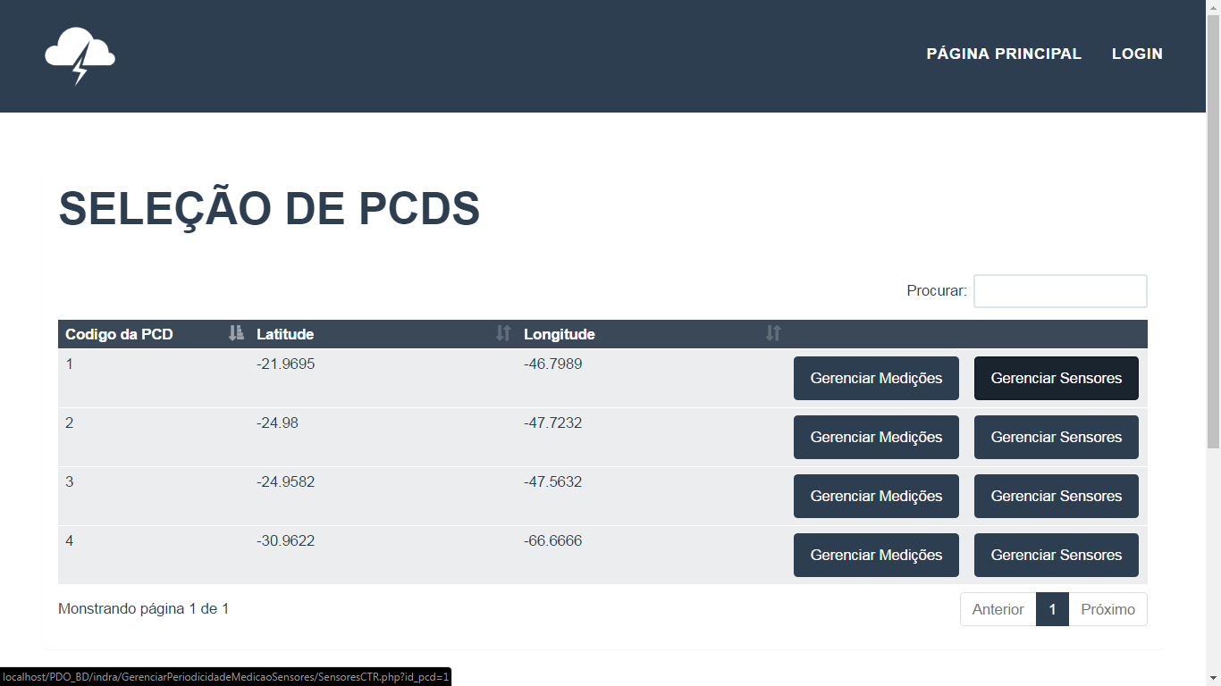
Iteração 01 – Gerenciar medições de PCD

Slide 139
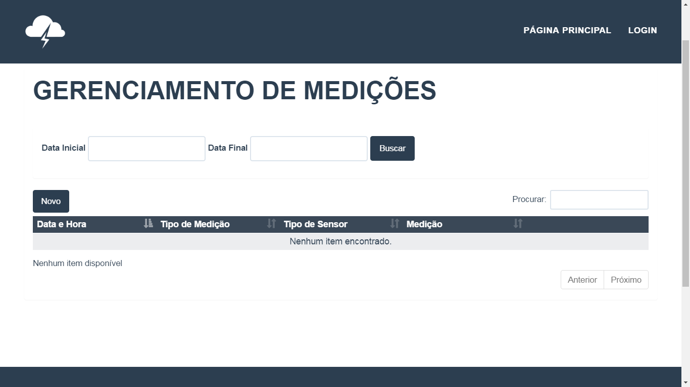
Iteração 01 – Consultar Medições

Slide 140
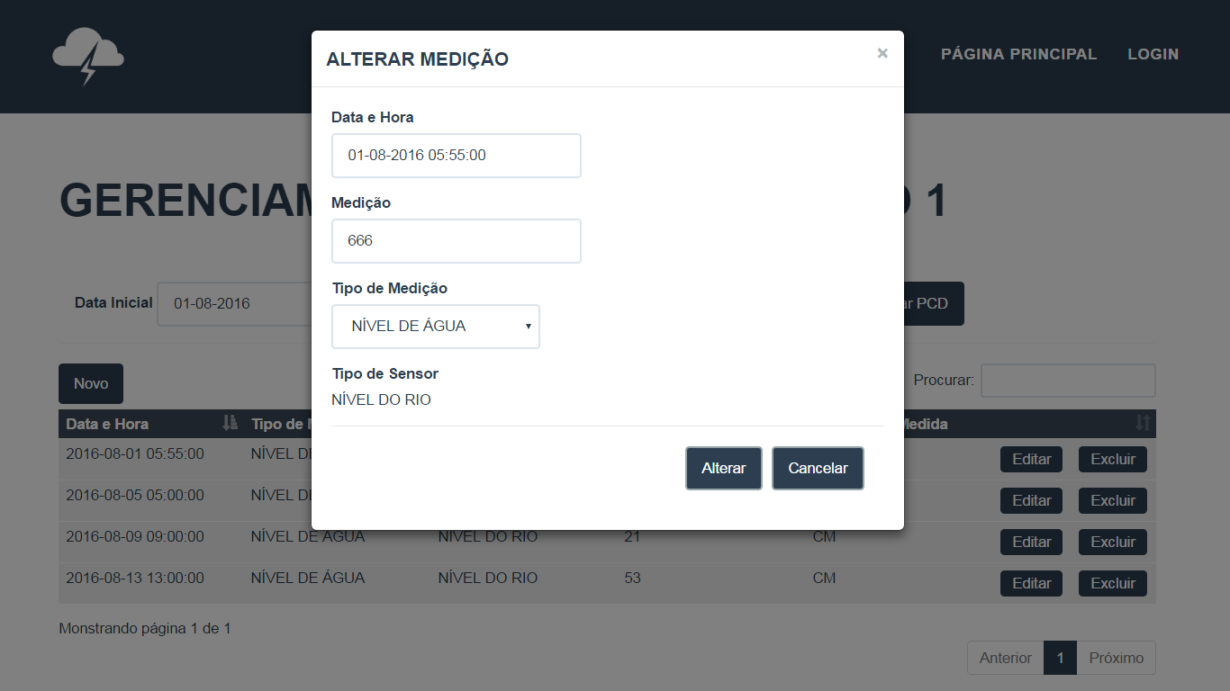
Iteração 02 – Alterar medições

Slide 141
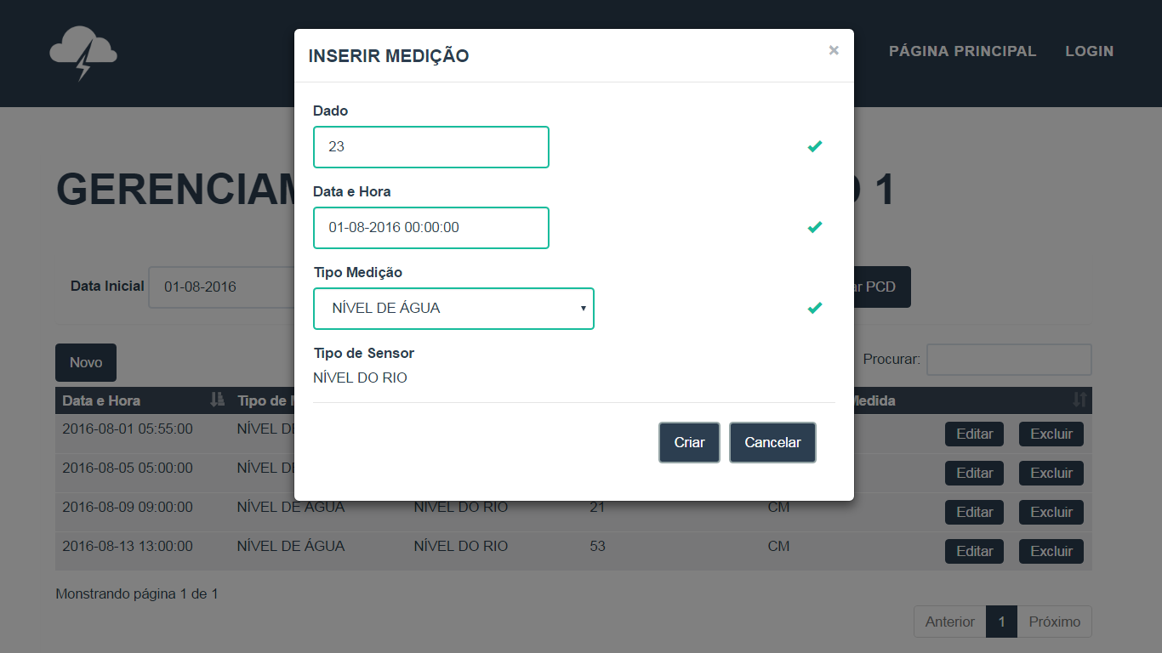
Iteração 02 – Inserir medições

Slide 142
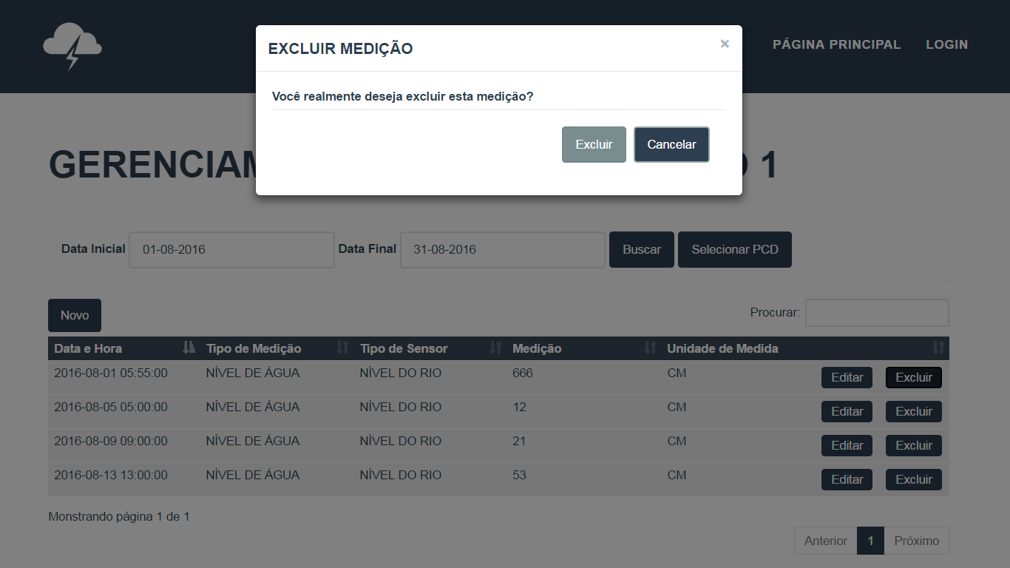
Iteração 02 – Excluir medições

Slide 143
Iteração 02 – Gerenciar periodicidade de medição dos sensores

Slide 144
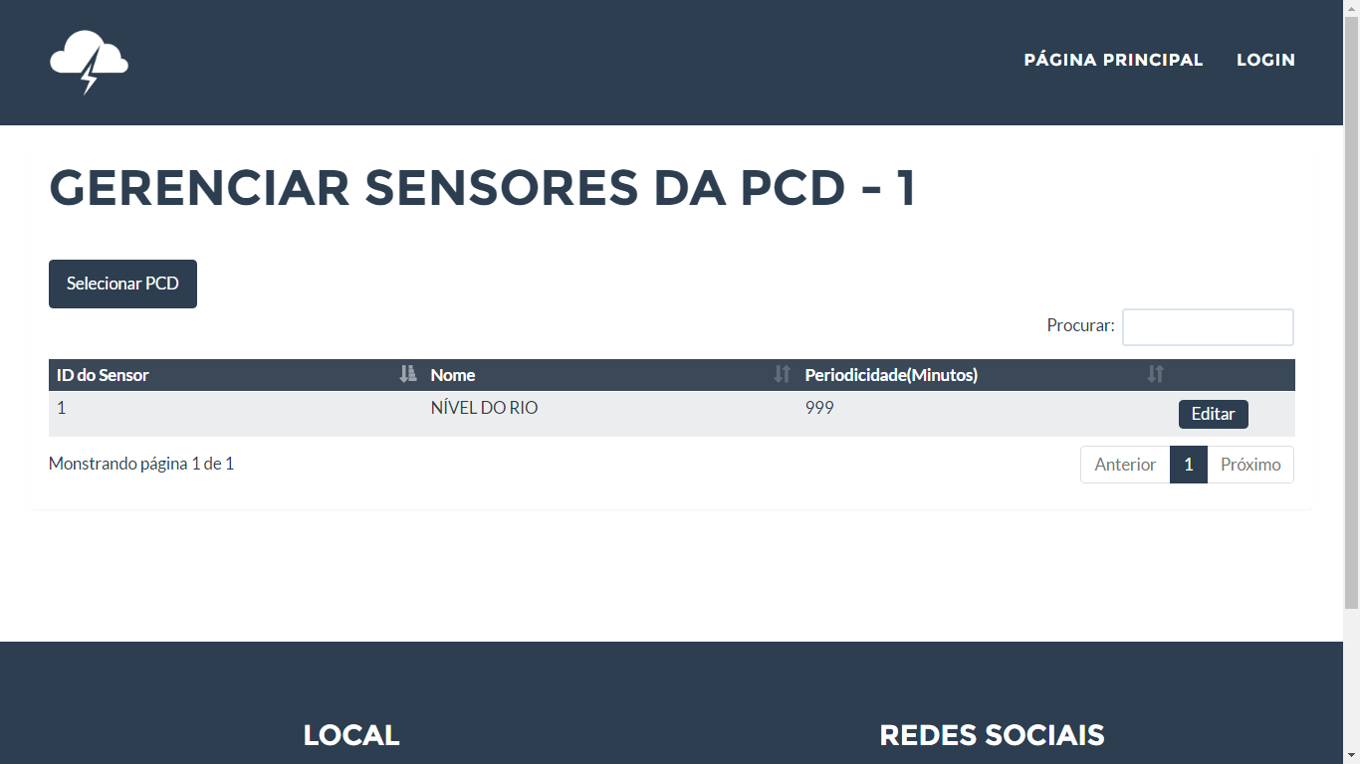
Iteração 02 – Gerenciar periodicidade de medição dos sensores

Slide 145
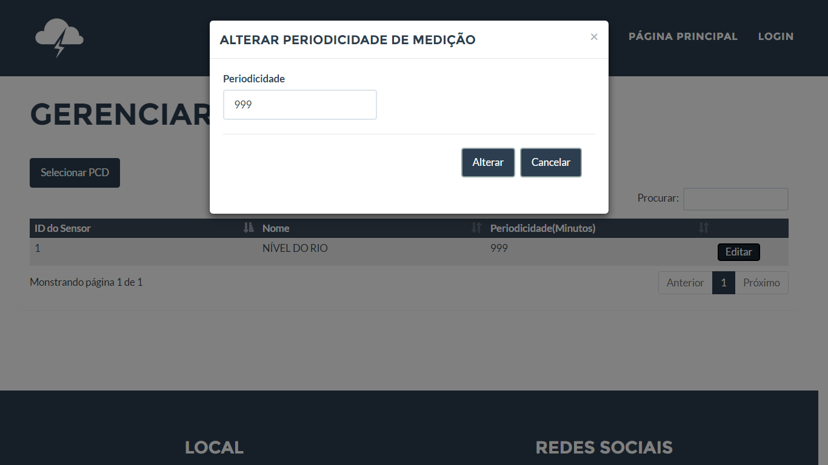
Iteração 03 – Alterar periodicidade de medição

Slide 146
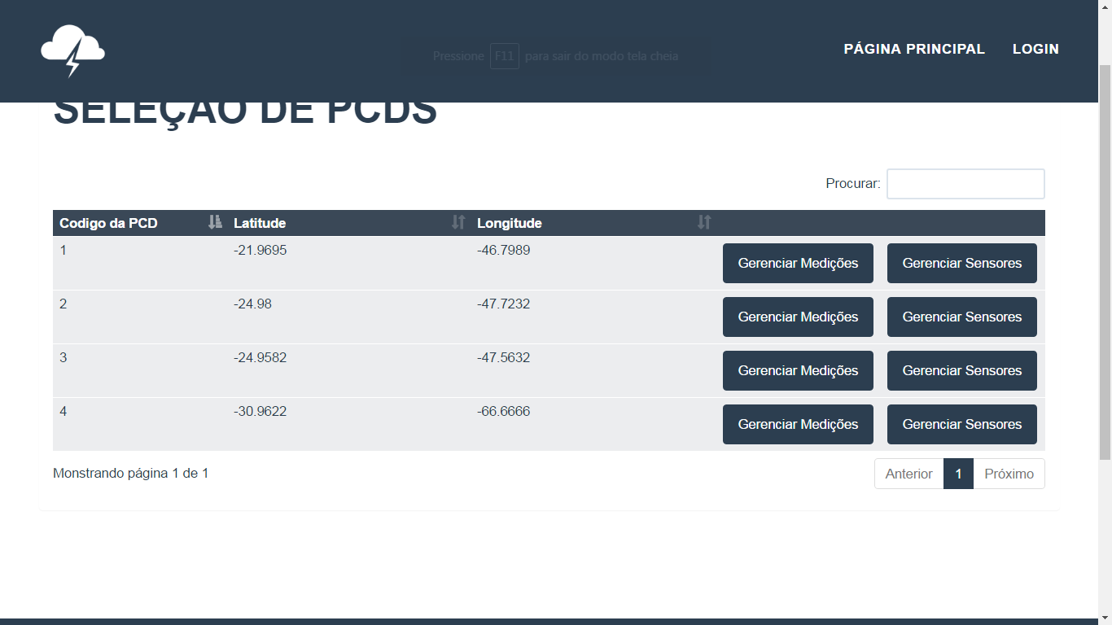
Iteração 03 – Gerenciar estado sensor

Slide 147
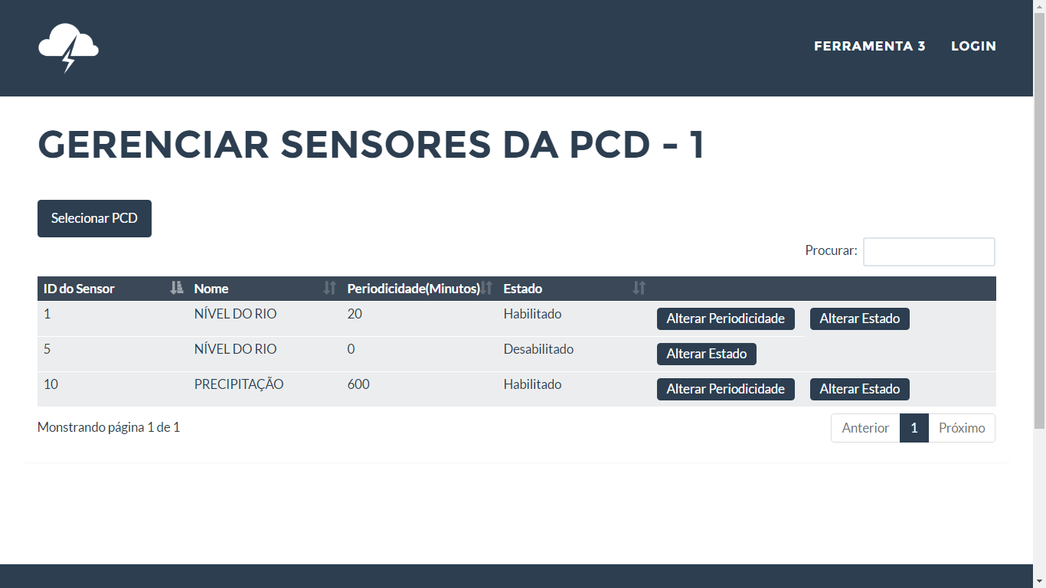
Iteração 03 – Gerenciar estado sensor

Slide 148
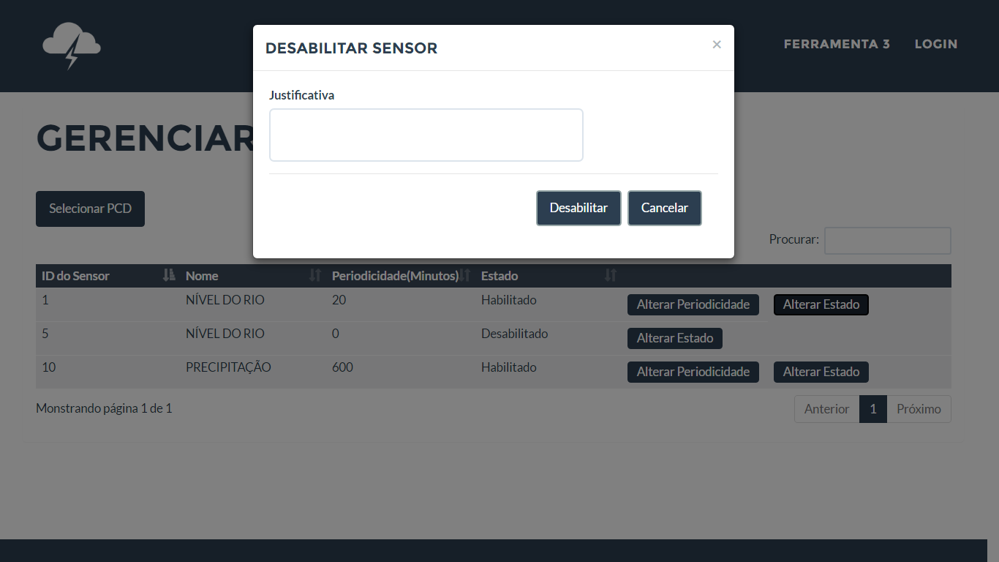

Slide 149
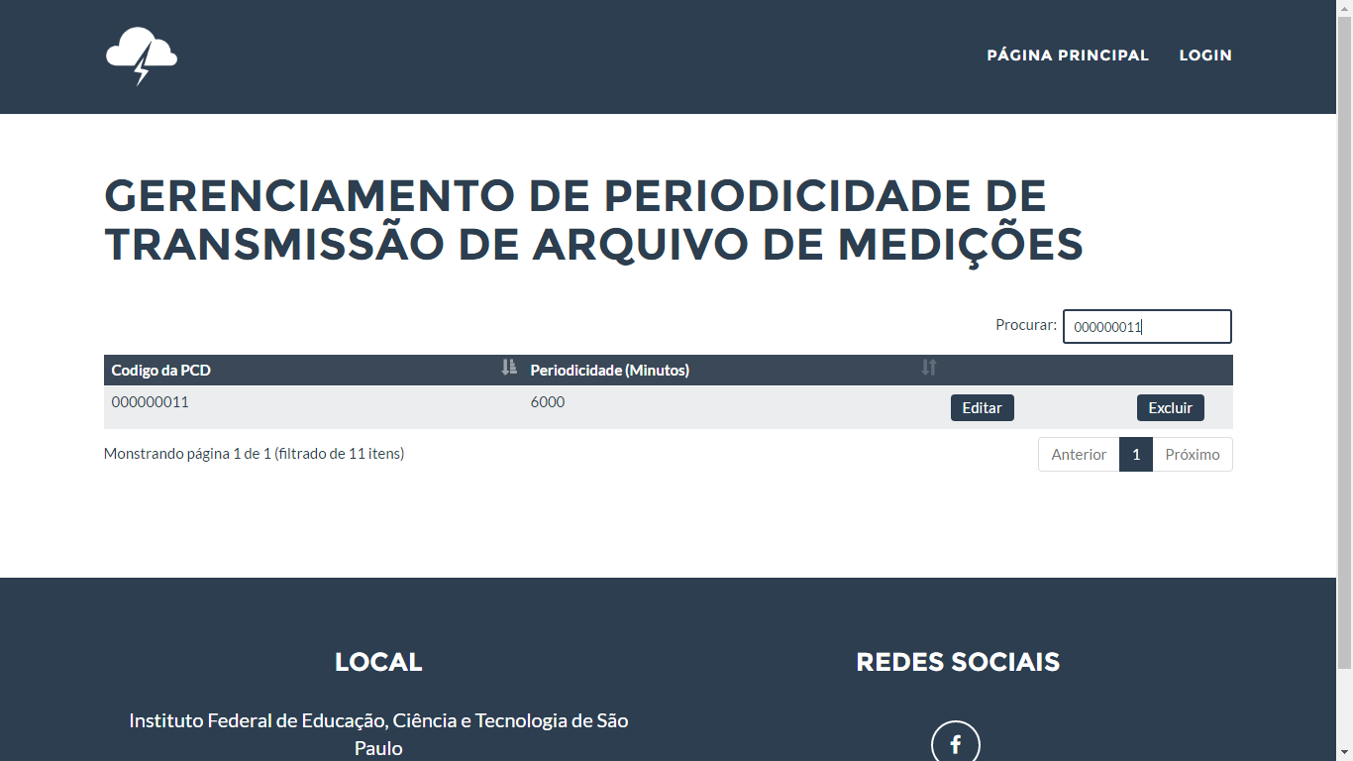
Iteração 03 – Consultar periodicidade de medição

Slide 150
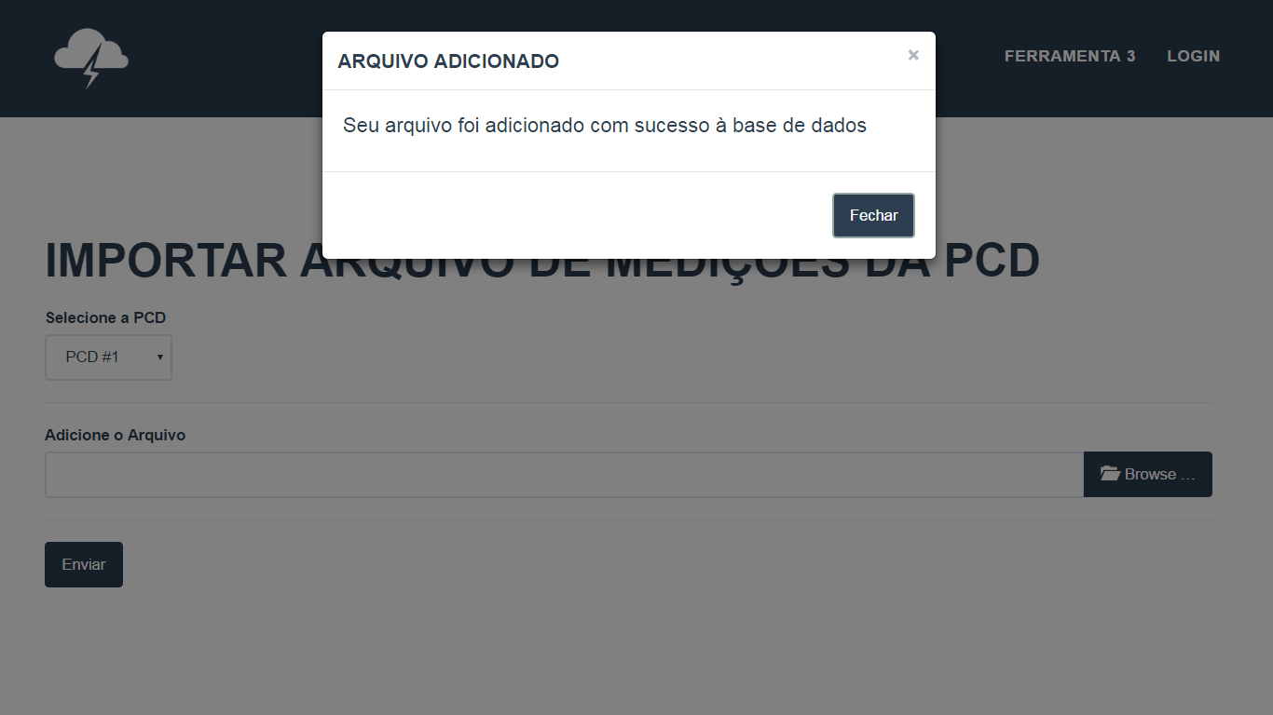
Iteração 03 – Importar arquivo de medição

Slide 151
Caso de Teste
Gerenciar Medições de PCDs : Este Caso de Uso deve ocorrer sempre que o administrador desejar gerenciar medições de uma PCD.
Casos de Teste | Descrição do Caso de Teste | Status
CT #49 | Verificar se, ao clicar em “Gerenciar Medições” na página de ferramentas, é aberta página para seleção de PCDs. | Sucesso
CT#50 | Verifica se, ao clicar em “Gerenciar Medições” na tabela de PCDs é aberta página com medições. | Sucesso

Slide 152
Caso de Teste
Consultar Medição: : Este Caso de Uso deve ocorrer quando é desejado pesquisar dados em medições de determinadas PCDs.
Casos de Teste | Descrição do Caso de Teste | Status
CT #51 | Verifica se há retorno de informações quando inseridas datas válidas. | Sucesso
CT#52 | Verifica se, ao inserir datas que não condizem com elementos cadastrados, é exibida mensagem de erro. | Sucesso

Slide 153
Caso de Teste
Consultar Medição: : Este Caso de Uso deve ocorrer quando é desejado pesquisar dados em medições de determinadas PCDs.
Casos de Teste | Descrição do Caso de Teste | Status
CT #53 | Verifica se a data inicial é menor que a final.. | Sucesso
CT#54 | Verifica se há mensagem de erro ao inserir data inicial maior em relação a data final. | Sucesso

Slide 154
Caso de Teste
Inserir Medição: Este Caso de Uso deve ocorrer quando é necessário criar novas medições.
Casos de Teste | Descrição do Caso de Teste | Status
CT #63 | Verifica se, ao clicar no botão “Novo”, é aberta janela para inserção de informações. | Sucesso
CT#64 | Verifica se, ao preencher o campo data com o formato correto, não é exibida mensagem de erro. | Sucesso

Slide 155
Caso de Teste
Inserir Medição: Este Caso de Uso deve ocorrer quando é necessário criar novas medições
Casos de Teste | Descrição do Caso de Teste | Status
CT #65 | Verifica se, ao preencher o campo data fora do padrão “dd-mm-aaaa”, mensagem de validação seja exibida. | Sucesso
CT#66 | Verifica se, ao preencher o campo hora com o formato “hh:mm:ss”, não é exibida mensagem de erro. | Sucesso

Slide 156
Caso de Teste
Inserir Medição: Este Caso de Uso deve ocorrer quando é necessário criar novas medições
Casos de Teste | Descrição do Caso de Teste | Status
CT #67 | Verifica se, ao preencher o campo hora com formato diferente de “hh:mm:ss”, mensagem de validação seja exibida. | Sucesso
CT#68 | Verifica se, ao clicar em “Criar”, as mudanças sejam salvas. | Sucesso

Slide 157
Caso de Teste
Inserir Medição: Este Caso de Uso deve ocorrer quando é necessário criar novas medições
Casos de Teste | Descrição do Caso de Teste | Status
CT #69 | Verifica se, ao clicar em “Criar” sem inserir alguma informação, mensagem de erro seja exibida. | Sucesso
CT#70 | Verifica se, ao clicar em “Cancelar”, a ação seja cancelada. | Sucesso

Slide 158
Caso de Teste
Atualizar Medição: Este Caso de Uso deve ocorrer quando for necessário atualizar as informações de uma medição existente.
Casos de Teste | Descrição do Caso de Teste | Status
CT #55 | Verifica se, ao clicar no botão “Editar”, é aberta janela para alteração de informações | Sucesso
CT#56 | Verifica se, ao preencher o campo data com o formato correto, não é exibida mensagem de erro. | Sucesso

Slide 159
Caso de Teste
Atualizar Medição: Este Caso de Uso deve ocorrer quando for necessário atualizar as informações de uma medição existente.
Casos de Teste | Descrição do Caso de Teste | Status
CT #57 | Verifica se, ao preencher o campo fora do padrão “dd-mm-aaaa”, mensagem de validação seja exibida. | Sucesso
CT#58 | Verifica se, ao preencher o campo hora com o formato correto “mm:hh:ss”, não é exibida mensagem de erro. | Sucesso

Slide 160
Caso de Teste
Atualizar Medição: Este Caso de Uso deve ocorrer quando for necessário atualizar as informações de uma medição existente.
Casos de Teste | Descrição do Caso de Teste | Status
CT #59 | Verifica se, ao preencher o campo hora com formato fora do padrão “mm:hh:ss”, mensagem de validação seja exibida. | Sucesso
CT#60 | Verifica se, ao clicar em “Alterar”, as mudanças sejam salvas. | Sucesso

Slide 161
Caso de Teste
Atualizar Medição: Este Caso de Uso deve ocorrer quando for necessário atualizar as informações de uma medição existente.
Casos de Teste | Descrição do Caso de Teste | Status
CT #61 | Verifica se, ao clicar em “Alterar” sem mudar alguma informação, nada seja mudado na tabela. | Sucesso
CT#62 | Verifica se, ao clicar em “Cancelar”, a ação seja cancelada. | Sucesso

Slide 162
Caso de Teste
Excluir Medições: Este Caso de Uso deve acontecer quando é desejado excluir uma medição.
Casos de Teste | Descrição do Caso de Teste | Status
CT #71 | Verifica se, ao clicar no botão “Excluir”, é aberta janela para confirmar exclusão. | Sucesso
CT#72 | Verifica se, ao clicar em “Excluir”, a medição seja excluída. | Sucesso
CT#73 | Verifica se, ao clicar em “Cancelar”, a exclusão seja cancelada. | Sucesso

Slide 163
Caso de Teste
Gerenciar Periodicidade de Medição dos Sensores da PCD: Este Caso de Uso ocorre quando o Administrador deseja gerenciar a periodicidade de medição dos sensores de uma PCD.
Casos de Teste | Descrição do Caso de Teste | Status
CT #18 | Verifica se ao clicar no botão “Gerenciar Periodicidade de Medição do Sensores da PCD” é aberta uma nova página com listagem tabular de PCDs. | Sucesso
CT#19 | Verifica se a busca por Código ou Coordenada apresenta resultados esperados. | Sucesso
CT#20 | Verifica se há paginação na tabela. | Sucesso

Slide 164
Caso de Teste
Gerenciar Periodicidade de Medição dos Sensores da PCD: Este Caso de Uso ocorre quando o Administrador deseja gerenciar a periodicidade de medição dos sensores de uma PCD.
Casos de Teste | Descrição do Caso de Teste | Status
CT #21 | Verifica se a paginação funciona corretamente. | Sucesso
CT#22 | Verifica se é aberta página de gerenciamento de periodicidade sensores ao clicar em “Gerenciar Periodicidade de Medição”. | Sucesso

Slide 165
Caso de Teste
Alterar Periodicidade de Medição: Este Caso de Uso deve acontecer quando o administrador desejar alterar a periodicidade de transmissão de determinado sensor.
Casos de Teste | Descrição do Caso de Teste | Status
CT #23 | Verifica se ao clicar em “Editar” é aberta janela para alteração da periodicidade de transmissão. | Sucesso
CT#24 | Verifica se o dado inserido no input é válido. | Sucesso
CT#25 | Verifica de o dado inserido no input é inválido.

Slide 166
Caso de Teste
Alterar Periodicidade de Medição: Este Caso de Uso deve acontecer quando o administrador desejar alterar a periodicidade de transmissão de determinado sensor.
Casos de Teste | Descrição do Caso de Teste | Status
CT #23 | Verifica a Alteração da Periodicidade de Medição. | Sucesso
CT#24 | Verifica cancelamento da Alteração | Sucesso

Slide 167
Caso de Teste
Gerenciar Estados dos Sensores das PCDs: Este Caso de Uso deve ocorrer sempre que o adiministrador querer gerenciar um sensor de uma PC.
Casos de Teste | Descrição do Caso de Teste | Status
CT #30 | Verifica se ao selecionar “Gerenciar os Sensores de PCD” abrirá uma nova pagina com todas as PCDs cadastradas, barra de busca e o Código da PCD e as Suas coordenadas (Latitude e Longitude), seguidas de um botão “Gerenciar Sensores”. | Sucesso
CT#31 | Verifica se ao clicar em “Gerenciar Sensores” abrirá uma nova pagina . com tabela similar à tabela da página de PCD, com a mesma barra de busca, junto do estado do sensor e um botão “Alterar Estado”. | Sucesso

Slide 168
Caso de Teste
Alterar Estados dos Sensores das PCDs: Este caso de uso deve ocorrer sempre que for necessário habilitar ou desabilitar um sensor.
Casos de Teste | Descrição do Caso de Teste | Status
CT #32 | Verifica se ao clicar em “Alterar Estado” abrirá um modal com um formulário junto de um botão “Habilitar” ou “Desabilitar” e um “Cancelar”. | Sucesso
CT#33 | Verifica se ao cancelar a alteração o modal será fechado. | Sucesso
CT#34 | Verifica se ao clicar em “alterar” o estado será modificado no banco de dados e na tabela | Sucesso

Slide 169
Caso de Teste
Alterar Estados dos Sensores das PCDs: Este caso de uso deve ocorrer sempre que for necessário habilitar ou desabilitar um sensor.
Casos de Teste | Descrição do Caso de Teste | Status
CT #35 | Verifica se, caso o usuário tente fazer uma alteração sem justificativa aparecerá uma mensagem informativa. | Sucesso
CT#36 | Verifica se, caso o sensor passe de “desabilitado” para “habilitado”, aparecerá no modal junto da justificativa um campo para adicionar uma nova periodicidade. | Sucesso

Slide 170
Caso de Teste
Pesquisar Estado do Sensor: Este Caso de Uso deve ocorrer sempre que o usuário desejar pesquisar o estado de determinados sensores.
Casos de Teste | Descrição do Caso de Teste | Status
CT #37 | Verifica se ao ser realizada uma busca por nome ou estado do sensor retornará resultados condizentes. | Sucesso
CT#38 | Verifica se caso seja realizada uma busca sem resultados aparecerá uma mensagem informativa na tabela. | Sucesso

Slide 171
Caso de Teste
Consultar Periodicidade de Medição: Este Caso de Uso ocorrerá quando for desejado pesquisar determinados sensores e suas periodicidades.
Casos de Teste | Descrição do Caso de Teste | Status
CT #28 | Verifica se a pesquisa de sensores retorna as devidas informações existentes. | Sucesso
CT#29 | Verifica se caso seja pesquisado algo não existente apareça uma mensagem informativa. | Sucesso

Slide 172
Caso de Teste
Importar Arquivo de Medições: Este Caso de Uso deve ocorrer sempre que dados devem ser importados para o banco de dados
Casos de Teste | Descrição do Caso de Teste | Status
CT #40 | Verificar se ao clicar em “Importação de Arquivos”, o sistema irá funcionar corretamente. | Sucesso
CT#41 | Verificar se ao clicar em uma PCD, o sistema abrirá espaço para adição de arquivo. | Sucesso
CT#42 | Verificar se ao adicionar um arquivo .txt o sistema fará a validação correta do arquivo. | Sucesso

Slide 173
Caso de Teste
Importar Arquivo de Medições: Este Caso de Uso deve ocorrer sempre que dados devem ser importados para o banco de dados
Casos de Teste | Descrição do Caso de Teste | Status
CT #43 | Verificar se após o êxito da importação, o sistema exibirá uma mensagem para o usuário. | Sucesso
CT#44 | Verificar se caso o arquivo para importação não tiver sido selecionado, a mensagem de erro será exibida. | Sucesso
CT#45 | Verificar se caso o arquivo selecionado não estiver no formato .txt, a mensagem de erro será exibida. | Sucesso

Slide 174
Caso de Teste
Importar Arquivo de Medições: Este Caso de Uso deve ocorrer sempre que dados devem ser importados para o banco de dados
Casos de Teste | Descrição do Caso de Teste | Status
CT #46 | Verificar se caso o arquivo não contenha todas as medições separadas por vírgula (“,”), a mensagem de erro será exibida. | Sucesso
CT#47 | Verificar se caso a quantidade de dados não coincida com a quantidade de sensores da PCD, uma mensagem de erro será exibida. | Sucesso
CT#48 | Verificar se caso os dados do arquivo estiverem em acordo com a ordem padrão, uma mensagem de erro será exibida. | Sucesso

Slide 175
Resumo dos Casos de Teste
Nome do caso de uso: | Quantidade de testes: | Quantidade de falhas | Quantidade de sucessos
Gerenciar Medições de PCDs | 10 | 0 | 10
Consultar Medição | 20 | 3 | 17
Inserir Medição | 18 | 0 | 18
Atualizar Medição | 28 | 5 | 23
Excluir Medição | 12 | 0 | 12
Gerenciar Periodicidade de Medição dos Sensores da PCD | 20 | 0 | 20
Pesquisar Estados dos Sensores das PCDs | 2 | 0 | 2

Slide 176
Resumo dos Casos de Teste
Nome do caso de uso: | Quantidade de testes: | Quantidade de falhas | Quantidade de sucessos
Atualizar Periodicidade de Medição | 5 | 0 | 5
Gerenciar Estado dos Sensores da PCD
Consultar Periodicidade de Medição | 2 | 0 | 2
Importar Arquivo de Medições | 6 | 0 | 6
Alterar Estados dos Sensores das PCDs | 5 | 0 | 5

Slide 177
Integrante
Nome: Mariana Assuani Gutierres.
Função: Analista.
No que trabalhou: Execução de testes de caso de uso, reparos no documento de casos de teste, elaboração do TFC e elaboração da apresentação bimestral.
Dificuldades: tive muita dificuldade no começo do bimestre para me envolver na parte de desenvolvimento.
Sugestões: Sem sugestões.

Slide 178
Integrante
Nome: Rafael Silva Braganholli
Função: Desenvolvedor.
No que trabalhou: Inserir Medição, Alterar Medição, Excluir Medição, Gerenciar Periodicidade de Medição dos Sensores da PCD, Atualizar Periodicidade de Medição, Gerenciar Estado dos Sensores da PCD, Consultar Periodicidade de Medição, Documentação de Casos de Teste e Documentação de Casos de Uso.
Dificuldades: Dificuldade em detectar erros no código.
Sugestões: Sem sugestões.

Slide 179
Integrante
Nome: Sabrina Bonini
Função: DBA.
No que trabalhou: Execução de testes de caso de uso, reparos no documento de casos de teste, elaboração do TFC.
Dificuldades: Envolvimento no desenvovimento
Sugestões: Sem sugestões.

Slide 180
Integrante
Nome: Victor Zanelo
Função: Desenvolvedor
No que trabalhou: Execução do front-end do inserir medições e no importer arquivos de medições
Dificuldades: trabalhar com PHP
Sugestões: Sem sugestões.

Slide 181
Integrante
Nome: Samuel da Silva B Jr
Função: Desenvolvedor.
No que trabalhou: Desenvolvimento das iterações 2 e 3
Dificuldades: Falta de compreender bem a estrutura da base de dados; Diferente níveis de conhecimento, o que impactou em uma falha na segregação de tarefas; Procrastinação;
Sugestões: Sem sugestões

Slide 182
Integrante
Nome: Daniel de Oliveira
Função: DBA.
No que trabalhou: Execução de testes de caso de uso, elaboração do TFC, e quando estava sem serviço ajudei meus colegas do meu modulo e de outros modulos.
Dificuldades: Programação.
Sugestões: Melhor destribuição do trabalho.

Slide 183
Integrante
Nome: Wesley Franco Zimmer
Função: Analista.
No que trabalhou:Testes dos Casos de Testes, TFC e Apresentação Bimestral
Dificuldades: -
Sugestões: -

Slide 184
Notas dos Integrantes
Integrante | Nota
Daniel | 6
Mariana | 8,5
Rafael | 10
Sabrina | 9
Samuel | 10
Victor | 6,5
Wesley | 7,5
Grupo | Nota
MOD 03 | 8

Slide 185
MOD04 – Relatórios
Guilherme Azeredo Mendes – Desenvolvedor
Gustavo Barbosa de Abreu Viana - Analista
Joao Pedro Leocardio Jacomini Nascimento – Desenvolvedor
Karolayne Martim Raymundo - BDA
Kyara Madeleine Freitas - Analista
Mariana da Silva Fernandes - Desenvolvedor
Monique Aparecida Muniz da Silva - DBA

Slide 186
Planejamento de Atividades
Planejamento das Iterações para o Desenvolvimento dos Casos de Uso Módulo de Relatórios
Iteração | Data Prevista | Casos de Uso | Equipe Responsável | Situação
#01 | 12/08/2016 | Visualizar PCDs | Kyara, Mariana e Monique | Finalizado
#01 | 12/08/2016 | Visualizar dados históricos de uma PCD | Gustavo, João Pedro, Guilherme e Karolayne | Finalizado
#02 | 26/08/2016 | Gerar tabela de comparação entre as medições de duas ou mais PCDs | Kyara, Mariana e Monique | Finalizado

Slide 187
Planejamento de Atividades
Planejamento das Iterações para o Desenvolvimento dos Casos de Uso Módulo de Relatórios
Iteração | Data Prevista | Casos de Uso | Equipe Responsável | Situação
#02 | 26/08/2016 | Visualizar histórico de alertas enviados por parte da população | Gustavo, João Pedro, Guilherme e Karolayne | Finalizado
#02 | 26/08/2016 | Pesquisar histórico de alertas por local | Gustavo, João Pedro, Guilherme e Karolayne | Finalizado
#02 | 26/08/2016 | Pesquisar histórico de alertas por período | Gustavo, João Pedro, Guilherme e Karolayne | Finalizado

Slide 188
Planejamento de Atividades
Planejamento das Iterações para o Desenvolvimento dos Casos de Uso Módulo de Relatórios
Iteração | Data Prevista | Casos de Uso | Equipe Responsável | Situação
#03 | 29/09/2016 | Gerar gráfico linear das medições de um sensor de uma PCD | Gustavo, João Pedro, Guilherme e Karolayne | Finalizado
#03 | 29/09/2016 | Gerar gráfico de barra das medidas de um sensor de uma PCD | Kyara, Mariana e Monique | Finalizado

Slide 189
Planejamento de Atividades
Planejamento das Iterações para o Desenvolvimento dos Casos de Uso Módulo de Relatórios
Iteração | Data Prevista | Casos de Uso | Equipe Responsável | Situação
#04 | 28/10/2016 | Gerar gráfico linear de comparação entre as medidas de um sensor de duas ou mais PCDs | Gustavo, João Pedro, Guilherme e Karolayne | Backlog
#04 | 28/10/2016 | Gerar gráfico de barras de comparação entre as medidas de um sensor de duas ou mais PCDs | Kyara, Mariana e Monique | Backlog

Slide 190
Planejamento de Atividades
Planejamento das Iterações para o Desenvolvimento dos Casos de Uso Módulo de Relatórios
Iteração | Data Prevista | Casos de Uso | Equipe Responsável | Situação
#05 | 11/11/2016 | Pesquisar PCDs no mapa | Gustavo, João Pedro, Guilherme e Karolayne | Backlog
#05 | 11/11/2016 | Visualizar detalhes de uma PCD | Kyara, Mariana e Monique | Backlog
#05 | 11/11/2016 | Visualizar PCDs dispostas no mapa | Gustavo, João Pedro, Guilherme e Karolayne | Backlog

Slide 191
Caso de Uso #3.2 – Iteração #01
Visualizar PCDs - Iteração 01
Cenário de Sucesso – Listagem de todas as PCDs dispostas numa tabela
Cenários Alternativos
Visualizar dados históricos de uma PCD
Comparar PCDs

Slide 192
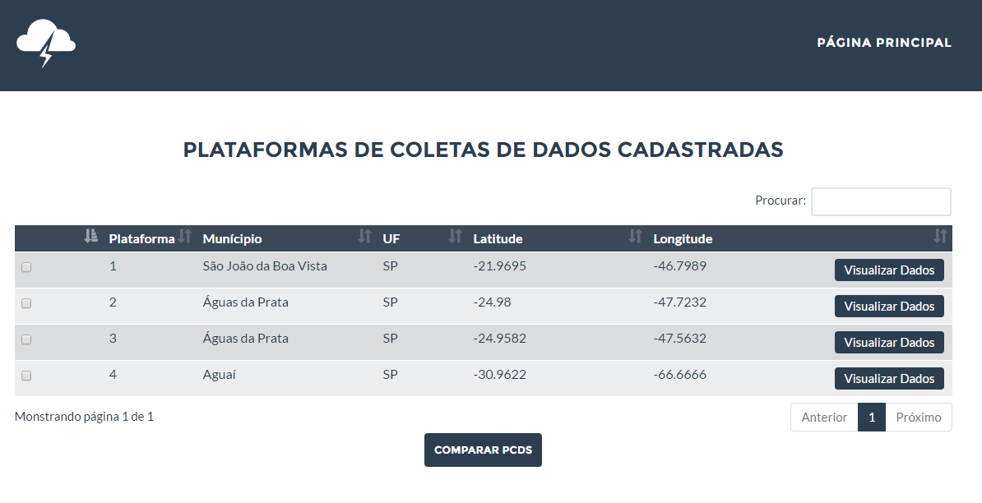
Iteração 01 -Caso de Uso 3.2

Slide 193
Caso de Uso #3.3 – Iteração #01
Visualizar dados históricos de uma PCD - Iteração 01
Cenário de Sucesso – Listagem dos dados históricos da PCD selecionada
Cenários Alternativos
Data Inválida
Gerar gráfico linear de uma única PCD
Gerar gráfico de barra de uma PCD
Download

Slide 194
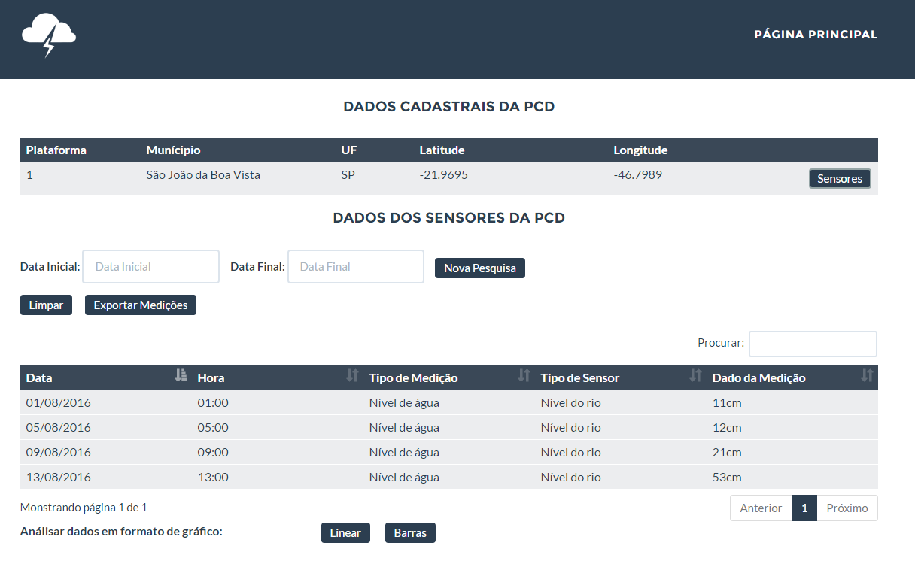
Iteração 01 -Caso de Uso 3.3

Slide 195
Caso de Uso #3.8 – Iteração #02
Gerar tabela de comparação entre as medições de duas ou mais PCDs - Iteração 02
Cenário de Sucesso – Tabela de comparação entre as medições de duas ou mais PCDs
Cenários Alternativos
Período inválido

Slide 196
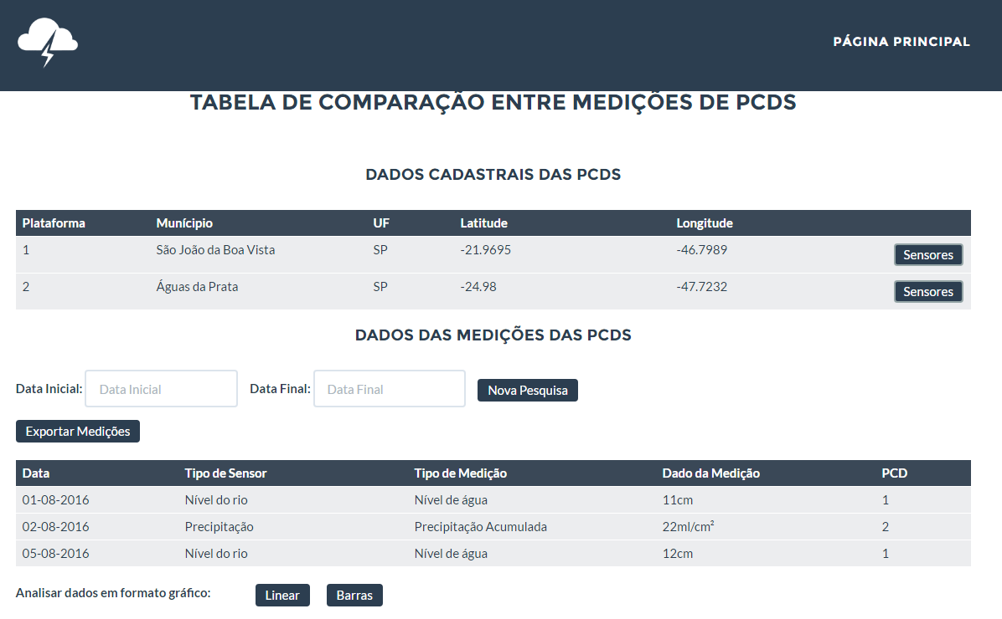
Iteração 02 -Caso de Uso 3.8

Slide 197
Caso de Uso #3.9 – Iteração #02
Visualizar histórico de alertas enviados por parte da população - Iteração 02
Cenário de Sucesso – Histórico de alertas enviados por parte da população
Cenários Alternativos
Pesquisar histórico de alertas por local
Pesquisar histórico de alertas por período

Slide 198
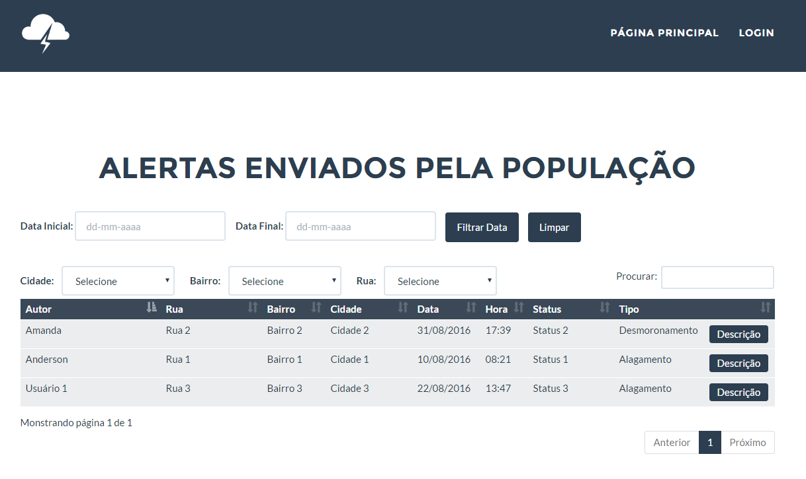
Iteração 02 -Caso de Uso 3.9

Slide 199
Caso de Uso #3.10 – Iteração #02
Pesquisar histórico de alertas por local - Iteração 02
Cenário de Sucesso – Exibir histórico de alertas por local
Cenários Alternativos
Cidade sem alertas

Slide 200
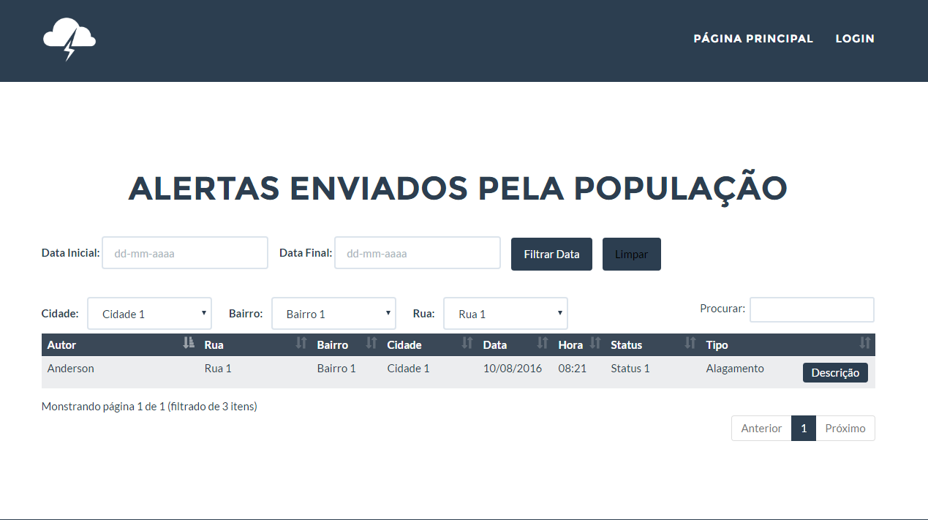
Iteração 02 -Caso de Uso 3.10

Slide 201
Caso de Uso #3.11 – Iteração #02
Pesquisar histórico de alertas por período - Iteração 02
Cenário de Sucesso – Exibir histórico de alertas por período
Cenários Alternativos
Período inválido
Período sem alertas

Slide 202
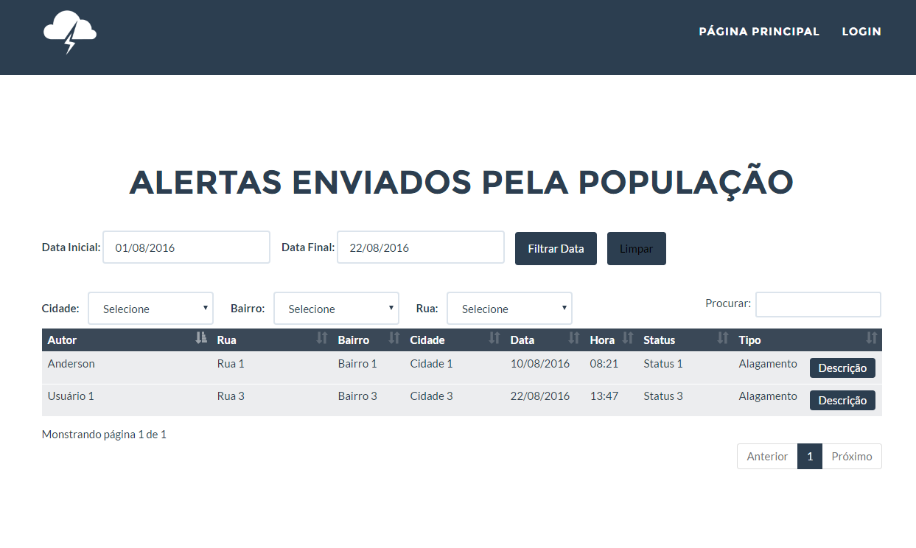
Iteração 02 -Caso de Uso 3.11

Slide 203
Caso de Uso #3.4 – Iteração #03
Gerar gráfico linear das medições de um sensor de uma PCD - Iteração 03
Cenário de Sucesso – Gerar gráfico linear das medições de um sensor de uma PCD
Cenários Alternativos
Período inválido

Slide 204
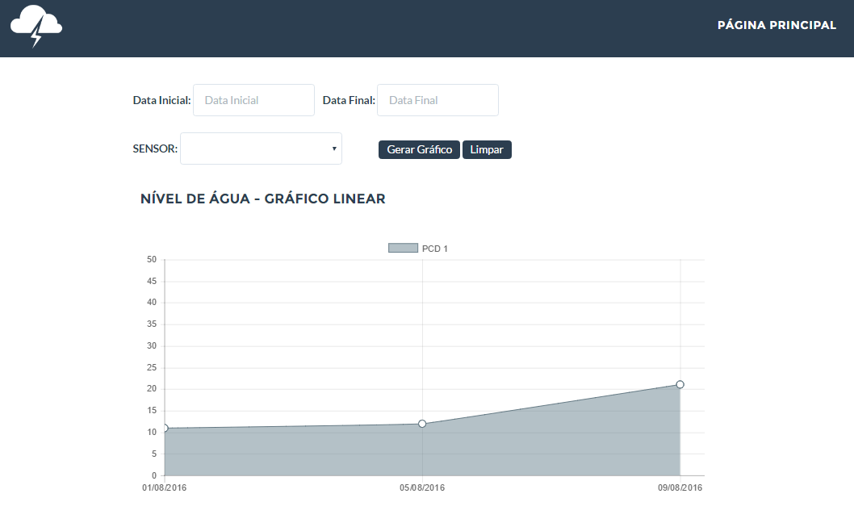
Iteração 03 -Caso de Uso 3.4

Slide 205
Caso de Uso #3.5 – Iteração #03
Gerar gráfico de barra das medidas de um sensor de uma PCD - Iteração 03
Cenário de Sucesso – Gerar gráfico de barra das medidas de um sensor de uma PCD
Cenários Alternativos
Período inválido

Slide 206
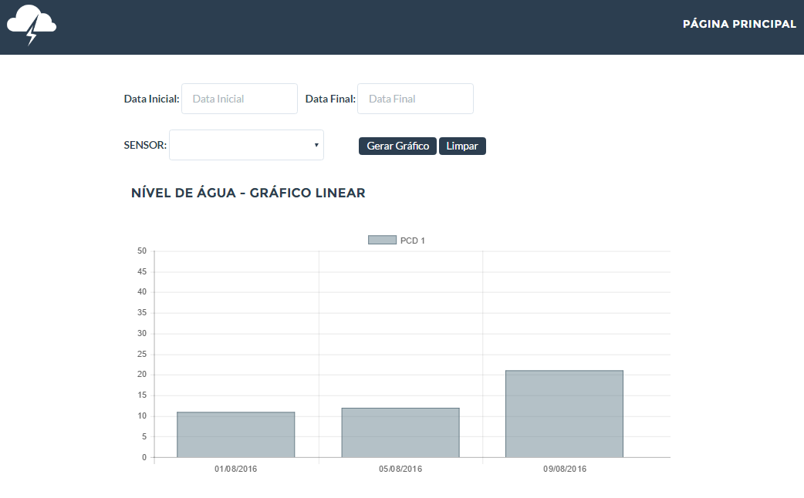
Iteração 03 -Caso de Uso 3.5

Slide 207
Caso de Teste
Visualizar PCDs 3.2: Este Caso de Uso deve ocorrer sempre que o usuário desejar visualizar a listagem de PCDs disponíveis.
Casos de Teste | Descrição do Caso de Teste | Status
CT #07 | Verificar se há no mínimo 2 PCDs selecionadas através dos CheckBoxs correspondente de cada uma. | Sucesso
CT #08 | Verificar se há no máximo 3 PCDs selecionadas através dos CheckBoxs correspondente de cada uma. | Sucesso

Slide 208
Caso de Teste
Casos de Teste | Descrição do Caso de Teste | Status
CT #09 | Verifica se a Barra de Pesquisa está preenchida com um nome válido, perante aos dados dispostos na tabela, no momento da pesquisa. | Sucesso
CT #10 | Verifica se a Barra de Pesquisa está preenchida com um nome válido, perante aos dados dispostos na tabela, no momento da pesquisa. | Sucesso

Slide 209
Caso de Teste
Casos de Teste | Descrição do Caso de Teste | Status
CT #11 | Verifica se a Barra de Pesquisa está preenchida com algum caractere, no momento da pesquisa. | Sucesso
CT #12 | Verificar se ao clicar no botão Visualizar Dados o usuário é redirecionado para a página Dados Históricos de uma PCD. | Sucesso

Slide 210
Caso de Teste
Visualizar dados históricos de uma PCD 3.3: Este Caso de Uso deve ocorrer sempre que o usuário desejar ver o histórico de medições uma única PCD.
Casos de Teste | Descrição do Caso de Teste | Status
CT #13 | Verificar se o botão “Sensores” da tabela de dados da PCD é pressionado pelo usuário. | Sucesso
CT #14 | Verificar se o botão “Fechar” da janela Modal de Sensores é pressionado pelo usuário. | Sucesso

Slide 211
Caso de Teste
Casos de Teste | Descrição do Caso de Teste | Status
CT #15 | Verificar se o ícone “X” da janela Modal de Sensores é pressionado pelo usuário. | Sucesso
CT #16 | Verificar se o usuário clicou em qualquer parte da página, exceto dentro da janela Modal de Sensores, com a mesma janela aberta. | Sucesso
CT #17 | Verificar se o botão “Limpar” é pressionado pelo usuário. | Sucesso

Slide 212
Caso de Teste
Casos de Teste | Descrição do Caso de Teste | Status
CT #18 | Verificar o valor inserido pelo usuário no campo “Data Inicial”. | Sucesso
CT #19 | Verificar o valor inserido pelo usuário no campo “Data Final”. | Sucesso
CT #20 | Verificar o valor inserido pelo usuário no campo “Data Inicial”. | Sucesso
CT #21 | Verificar o valor inserido pelo usuário no campo “Data Final”. | Sucesso

Slide 213
Caso de Teste
Casos de Teste | Descrição do Caso de Teste | Status
CT #22 | Verificar os valores inseridos pelo usuário nos campos “Data Inicial” e “Data Final”. | Sucesso
CT #23 | Verificar os valores inseridos pelo usuário nos campos “Data Final” e a “Data Final”. | Sucesso
CT #24 | Verificar se o Botão “Nova Pesquisa” é pressionado pelo usuário. | Sucesso
CT #25 | Verificar se o Botão “Nova Pesquisa” é pressionado pelo usuário. | Sucesso

Slide 214
Caso de Teste
Casos de Teste | Descrição do Caso de Teste | Status
CT #26 | Verifica se a Barra de Pesquisa da Tabela de Dados está preenchida com um nome válido, perante aos dados dispostos na tabela, no momento da pesquisa. | Sucesso
CT #27 | Verifica se a Barra de Pesquisa da Tabela de Dados está preenchida com algum caractere, no momento da pesquisa. | Sucesso
CT #28 | Verificar se a Barra de pesquisa esta preenchida corretamente com um dado valido. | Sucesso

Slide 215
Caso de Teste
Casos de Teste | Descrição do Caso de Teste | Status
CT #29 | Verificar se a Barra de pesquisa esta preenchida corretamente com um dado valido. | Sucesso
CT #30 | Verificar se o usuário pressionou o Botão “Linear”. | Sucesso

Slide 216
Caso de Teste
Gerar tabela de comparação entre as medições de duas ou mais PCDs 3.8: Este Caso de Uso deve ocorrer sempre que o usuário desejar visualizar uma comparação entre as medidas de duas até 5 PCDs, com os dados dispostos em uma tabela.
Casos de Teste | Descrição do Caso de Teste | Status
CT #33 | Verificar se os campos “Data Inicial” e “Data Final” foram preenchidos. | Sucesso
CT #34 | Verificar se no período inserido há medições registradas | Sucesso
CT #35 | Verifica se a “Data Inicial” é menor que “Data Final”. | Sucesso
CT #36 | Verifica se a Barra de Pesquisa da Tabela de Dados está preenchida com algum caracter, no momento da pesquisa. | Sucesso

Slide 217
Caso de Teste
Casos de Teste | Descrição do Caso de Teste | Status
CT #36 | Verifica se a Barra de Pesquisa da Tabela de Dados está preenchida com algum caractere, no momento da pesquisa. | Sucesso
CT #37 | Verificar se a barra de pesquisa foi preenchida com informações existentes na tabela. | Sucesso

Slide 218
Caso de Teste
Visualizar histórico de alertas enviados por parte da população 3.9: Este Caso de Uso deve ocorrer sempre que o usuário desejar visualizar o histórico de alertas.
Casos de Teste | Descrição do Caso de Teste | Status
CT #38 | Verificar as informações inseridas pelo usuário na barra de texto da “Pesquisa”, situada acima da Tabela de Alertas de Usuários. | Sucesso
CT #39 | Verificar as informações inseridas pelo usuário na barra de texto da “Pesquisa”, situada acima da Tabela de Alertas de Usuários. | Sucesso

Slide 219
Caso de Teste
Casos de Teste | Descrição do Caso de Teste | Status
CT #40 | Verificar se as informações inseridas pelo usuário na barra de texto da “Pesquisa”, situada acima da Tabela de Alertas de Usuários, foram apagadas. | Sucesso
CT #41 | Verificar se o botão “apagar” foi pressionado pelo usuário. | Sucesso
CT #42 | Verificar se o usuário clicou em um dos organizadores de pesquisa. | Sucesso

Slide 220
Caso de Teste
Casos de Teste | Descrição do Caso de Teste | Status
CT #43 | Verificar se os Botões “Descrição” da Tabela de Alertas de Usuários foi pressionado pelo usuário. | Sucesso
CT #44 | Verificar se o ícone “X” da janela Modal é pressionado pelo usuário. | Sucesso
CT #45 | Verificar se o usuário clicou em qualquer parte da página, exceto dentro da janela Modal, com a mesma janela aberta. | Sucesso

Slide 221
Caso de Teste
Casos de Teste | Descrição do Caso de Teste | Status
CT #46 | Verificar se o usuário clicou no ícone “>” (Prosseguir, Continuar) da janela Modal. | Sucesso
CT #47 | Verificar se o usuário clicou no ícone “<” (Retroceder, Voltar) da janela Modal. | Sucesso
CT #48 | Verificar o campo selecionado pelo usuário referente à “Data Inicial”. | Sucesso
CT #49 | Verificar o campo selecionado pelo usuário referente à “Data Final”. | Sucesso

Slide 222
Caso de Teste
Casos de Teste | Descrição do Caso de Teste | Status
CT #50 | Verificar o campo selecionado pelo usuário referente à “Data Inicial”. | Sucesso
CT #51 | Verificar o campo selecionado pelo usuário referente à “Data Final”. | Sucesso
CT #52 | Verificar os campos selecionados pelo usuário referente à “Data Inicial” e “Data Final”. | Sucesso

Slide 223
Caso de Teste
Casos de Teste | Descrição do Caso de Teste | Status
CT #53 | Verificar os campos selecionados pelo usuário referente à “Data Final” e a “Data Final”. | Sucesso
CT #54 | Verificar se o Botão “Filtrar Período” é pressionado pelo usuário. | Sucesso
CT #55 | Verificar se o Botão “Filtrar Período” é pressionado pelo usuário. | Sucesso

Slide 224
Caso de Teste
Casos de Teste | Descrição do Caso de Teste | Status
CT #36 | Verifica se a Barra de Pesquisa da Tabela de Dados está preenchida com algum caractere, no momento da pesquisa. | Sucesso
CT #37 | Verificar se a barra de pesquisa foi preenchida com informações existentes na tabela. | Sucesso

Slide 225
Caso de Teste
Gerar gráfico linear das medidas de um sensor de uma PCD 3.5: Este Caso de Uso deve ocorrer sempre que o usuário desejar visualizar um gráfico linear de uma única PCD.
Casos de Teste | Descrição do Caso de Teste | Status
CT #61 | Verificar o campo selecionado pelo usuário referente à “Sensor”. | Sucesso
CT #62 | Verificar se o Botão “Gerar Gráfico” é pressionado pelo usuário. | Sucesso
CT #63 | Verificar se o Botão “Gerar Gráfico” é pressionado pelo usuário. | Sucesso

Slide 226
Caso de Teste
Casos de Teste | Descrição do Caso de Teste | Status
CT #64 | Verificar se o usuário pressionou o botão limpar. | Sucesso
CT #65 | Verificar se o usuário preencheu os campos “Data Inicial” e “Data final”. | Sucesso

Slide 227
Caso de Teste
Gerar gráfico de barras das medidas de um sensor de uma PCD 3.5: Este Caso de Uso deve ocorrer sempre que o usuário desejar visualizar um gráfico de barras de uma única PCD.
Casos de Teste | Descrição do Caso de Teste | Status
CT #69 | Verificar o campo selecionado pelo usuário referente à “Sensor”. | Sucesso
CT #70 | Verificar o campo selecionado pelo usuário referente à “Sensor”. | Sucesso
CT #71 | Verificar se o Botão “Gerar Gráfico” é pressionado pelo usuário. | Sucesso

Slide 228
Caso de Teste
Casos de Teste | Descrição do Caso de Teste | Status
CT #72 | Verificar se o usuário pressionou o botão limpar. | Sucesso
CT #73 | Verificar se o usuário preencheu os campos “Data Inicial” e “Data final”. | Sucesso
CT #74 | Verificar se o usuário preencheu os campos “Data Inicial” e “Data final”. | Sucesso

Slide 229
Resumo dos Casos de Teste
Nome do caso de uso: | Quantidade de testes: | Quantidade de falhas | Quantidade de sucessos
Visualizar PCDs | 06 | 0 | 06
Visualizar dados históricos de uma PCD | 47 | 05 | 42
Gerar tabela de comparação entre as medições de duas ou mais PCDs | 05 | 01 | 04
Visualizar histórico de alertas enviados por parte da população | 31 | 0 | 31

Slide 230
Resumo dos Casos de Teste
Nome do caso de uso: | Quantidade de testes: | Quantidade de falhas | Quantidade de sucessos
Gerar gráfico linear das medidas de um sensor de uma PCD | 8 | 0 | 8
Gerar gráfico de barras das medidas de um sensor de uma PCD | 6 | 0 | 6

Slide 231
Integrante
Nome: Karolayne Martim
Função: DBA
No que trabalhou: Testes e verificação de JavaScript sem utilidade.
Difículdades: Cansaço.
Sugestões: Organizar melhor meu tempo.

Slide 232
Integrante
Nome: Kyara Madeleine Freitas
Função: Analista
No que trabalhou: Caso de Teste, Caso de Uso, Slide do Módulo 04
Dificuldades: -
Sugestões: -

Slide 233
Integrante
Nome: Monique Aparecida Muniz da Silva
Função: DBA
No que trabalhou: Caso de Teste, Caso de Uso, Slide do Módulo 04
Dificuldades: -
Sugestões: -

Slide 234
Integrante
Nome: João Pedro Leocardio Jacomini Nascimento
Função: Desenvolvedor
No que trabalhou: Participação na atualização do “Documento de Casos de Teste” e participação no desenvolvimento da 1° Iteração, da 2° Iteração e da 3° Iteração.
Dificuldades: Organizar tarefas, desenvolver e programar, comunicação, cumprimento dos combinados, centralização do serviço, promover a participação.
Sugestões: Pro-atividade e independência dos integrantes, inciativa, descentralização da tomada de decisões, universalização das funções.

Slide 235
Integrante
Nome: Guilherme Azeredo Mendes
Função: Desenvolvedor
No que trabalhou: Atualização do documento de casos de teste, desenvolvimento da primeira, segunda e terceira iteração.
Dificuldades: Programação e comunicação.
Sugestões: -

Slide 236
Integrante
Nome: Mariana Fernandes
Função: Desenvolvedor
No que trabalhou: desenvolvimento da primeira, segunda e terceira iteração.
Dificuldades: Compreensão de linguagens e utilização do banco
Sugestões: -

Slide 237
Integrante
Nome: Gustavo Barbosa de Abreu Viana
Função: Analista
No que trabalhou: ajuda no desenvolvimento de um dos prototipos (programação), casos de teste e casos de uso.
Dificuldades: -
Sugestões: -

Slide 238
Notas dos Integrantes
Integrante | Nota
Guilherme Mendes | 7,5
Gustavo Viana | 9
Joao Pedro Leocardio | 9
Karolayne Raymundo | 7
Kyara Freitas | 8,5
Mariana Fernandes | 9
Monique Muniz | 9
Grupo | Nota
Relatórios | 8,5

Slide 239
MOD05 - Alertas
Julia Franciscato - Analista
Mariane Roberta - Analista
Graziele Teixeira - DBA
Everton Magalhães - DBA
Nícolas Vilela - Desenvolvedor
Vitor Alberto - Desenvolvedor

Slide 240
Planejamento de Atividades
Planejamento das Iterações para o Desenvolvimento dos Casos de Uso Módulo de Cadastros
Iteração | Data Prevista | Casos de Uso | Equipe Responsável | Situação
#01 | 12/08/2016 | Gerenciar Parâmetros de Alertas por Sensor. | Mariane (Analista), Graziele (DBA) e Nícolas (Desenvolvedor). | Finalizado
#01 | 12/08/2016 | Gerenciar Órgãos e Colaboradores. | Julia (Analista), Everton (DBA) e Vitor (Desenvolvedor). | Finalizado
#02 | 26/08/2016 | Cadastrar Parâmetros. | Mariane (Analista), Graziele (DBA) e Nícolas (Desenvolvedor). | Finalizado

Slide 241
Planejamento de Atividades
Planejamento das Iterações para o Desenvolvimento dos Casos de Uso Módulo de Cadastros
Iteração | Data Prevista | Casos de Uso | Equipe Responsável | Situação
#02 | 26/08/2016 | Cadastrar Órgãos e Colaboradores. | Julia (Analista), Everton (DBA) e Vitor (Desenvolvedor). | Finalizado
#02 | 26/08/2016 | Editar Parâmetros. | Mariane (Analista), Graziele (DBA) e Nícolas (Desenvolvedor). | Finalizado
#02 | 26/08/2016 | Pesquisar Órgãos e Colaboradores. | Julia (Analista), Everton (DBA) e Vitor (Desenvolvedor). | Finalizado

Slide 242
Planejamento de Atividades
Planejamento das Iterações para o Desenvolvimento dos Casos de Uso Módulo de Cadastros
Iteração | Data Prevista | Casos de Uso | Equipe Responsável | Situação
#02 | 26/08/2016 | Excluir Parâmetros. | Mariane (Analista), Graziele (DBA) e Nícolas (Desenvolvedor). | Finalizado
#02 | 26/08/2016 | Atualizar Órgãos e Colaboradores. | Julia (Analista), Everton (DBA) e Vitor (Desenvolvedor). | Finalizado
#03 | 29/09/2016 | Gerar e Exibir Alertas Críticos. | Mariane (Analista), Graziele (DBA) e Nícolas (Desenvolvedor). | Validação

Slide 243
Planejamento de Atividades
Planejamento das Iterações para o Desenvolvimento dos Casos de Uso Módulo de Cadastros
Iteração | Data Prevista | Casos de Uso | Equipe Responsável | Situação
#03 | 29/09/2016 | Excluir Órgãos e Colaboradores. | Julia (Analista), Everton (DBA) e Vitor (Desenvolvedor). | Finalizado
#03 | 29/09/2016 | Enviar Notificação de Alertas por Email. | Mariane (Analista), Graziele (DBA) e Nícolas (Desenvolvedor). | Validação
#03 | 29/09/2016 | Gerenciar Alertas (ADM). | Julia (Analista), Everton (DBA) e Vitor (Desenvolvedor). | Finalizado

Slide 244
Planejamento de Atividades
Planejamento das Iterações para o Desenvolvimento dos Casos de Uso Módulo de Cadastros
Iteração | Data Prevista | Casos de Uso | Equipe Responsável | Situação
#03 | 29/09/2016 | Enviar Notificação de Alertas na Página Inicial. | Mariane (Analista), Graziele (DBA) e Nícolas (Desenvolvedor). | Em andamento
#03 | 29/09/2016 | Descrição Alertas Enviados (ADM). | Julia (Analista), Everton (DBA) e Vitor (Desenvolvedor). | Finalizado
#04 | 28/10/2016 | Gerenciamento de Alertas (Usuário). | Mariane (Analista), Graziele (DBA) e Nícolas (Desenvolvedor). | Validação

Slide 245
Planejamento de Atividades
Planejamento das Iterações para o Desenvolvimento dos Casos de Uso Módulo de Cadastros
Iteração | Data Prevista | Casos de Uso | Equipe Responsável | Situação
#04 | 28/10/2016 | Imagens Alertas Enviados (ADM). | Julia (Analista), Everton (DBA) e Vitor (Desenvolvedor). | Finalizado
#04 | 28/10/2016 | Cadastrar Alertas (Usuário). | Mariane (Analista), Graziele (DBA) e Nícolas (Desenvolvedor). | Validação
#04 | 28/10/2016 | Pesquisar Alertas Enviados (ADM). | Julia (Analista), Everton (DBA) e Vitor (Desenvolvedor). | Finalizado

Slide 246
Planejamento de Atividades
Planejamento das Iterações para o Desenvolvimento dos Casos de Uso Módulo de Cadastros
Iteração | Data Prevista | Casos de Uso | Equipe Responsável | Situação
#04 | 28/10/2016 | Editar Alertas (Usuário). | Mariane (Analista), Graziele (DBA) e Nícolas (Desenvolvedor). | Validação
#04 | 28/10/2016 | Aprovar Alertas Enviados (ADM). | Julia (Analista), Everton (DBA) e Vitor (Desenvolvedor). | Finalizado
#05 | 11/11/2016 | Ecluir Alertas (Usuário). | Mariane (Analista), Graziele (DBA) e Nícolas (Desenvolvedor). | Validação

Slide 247
Planejamento de Atividades
Planejamento das Iterações para o Desenvolvimento dos Casos de Uso Módulo de Cadastros
Iteração | Data Prevista | Casos de Uso | Equipe Responsável | Situação
#05 | 11/11/2016 | Reprovar Alertas Enviados (ADM). | Julia (Analista), Everton (DBA) e Vitor (Desenvolvedor). | Finalizado
#05 | 11/11/2016 | Pesquisar Alertas (Usuário). | Mariane (Analista), Graziele (DBA) e Nícolas (Desenvolvedor). | Validação
#05 | 11/11/2016 | Gerar Séries Históricas em Formato Tabular e Gráfico de Alertas. | Julia (Analista), Everton (DBA) e Vitor (Desenvolvedor). | Em andamento

Slide 248
Planejamento de Atividades
Planejamento das Iterações para o Desenvolvimento dos Casos de Uso Módulo de Cadastros
Iteração | Data Prevista | Casos de Uso | Equipe Responsável | Situação
#05 | 11/11/2016 | Filtragem da Tabela por Data de Inicio e Término. | Mariane (Analista), Graziele (DBA) e Nícolas (Desenvolvedor). | Em andamento
#05 | 11/11/2016 | Filtragem da Tabela. | Julia (Analista), Everton (DBA) e Vitor (Desenvolvedor). | Em andamento

Slide 249
Caso de Uso 4.1 – Iteração #01
Gerenciar Órgãos e Colaboradores- Iteração 01
Cenário de Sucesso – Gerenciar Órgãos e Colaboradores
Cenários Alternativos
Fluxo alternativo A- Cadastrar Órgão
Fluxo alternativo B- Pesquisar Órgão
Fluxo alternativo C- Editar Órgão
Fluxo alternativo D- Excluir Órgão

Slide 250
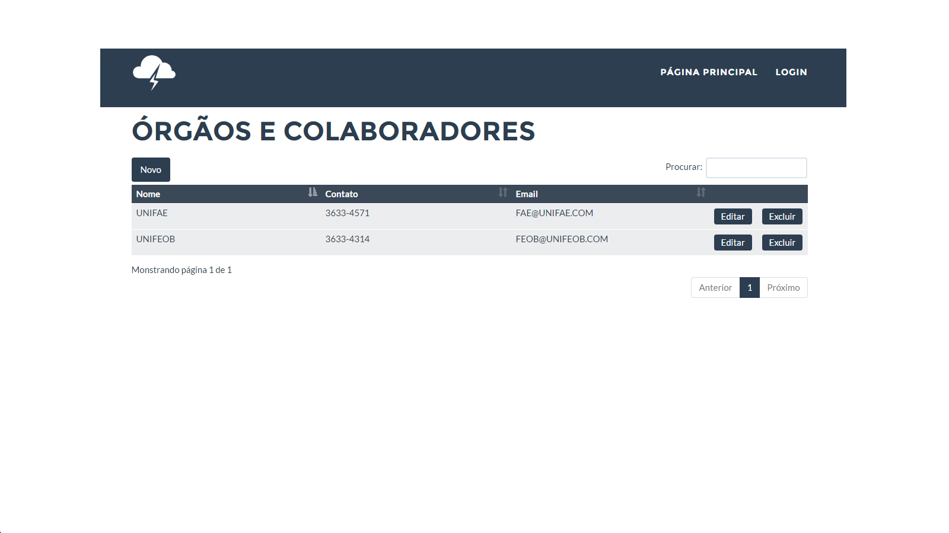
Iteração 01 – Gerenciar Órgãos e Colaboradores

Slide 251
Caso de Uso 4.2 – Iteração #01
Gerenciar parâmetros de alertas por PCD - Iteração 01
Cenário de Sucesso – Gerenciar parâmetros de alertas por PCD
Cenários Alternativos
Fluxo alternativo A- Cadastrar dados do Parâmetro de alertas por PCD
Fluxo alternativo B- Atualizar dados do Parâmetro de alertas por PCD
Fluxo alternativo C- Excluir Parâmetros de alertas por PCD

Slide 252
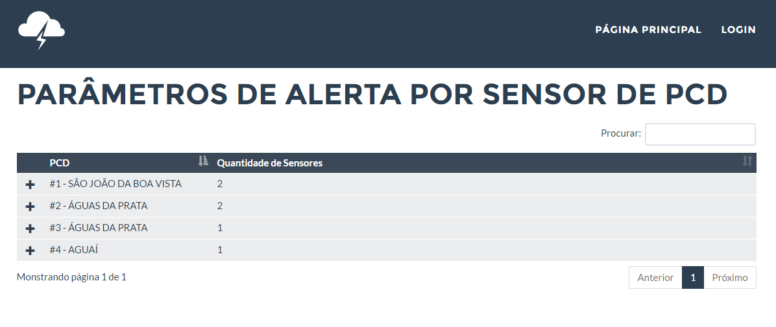
Iteração 01 - Gerenciar parâmetros de alertas por Sensor

Slide 253
Caso de Uso 4.1.1 – Iteração #02
Cadastrar Órgãos e Colaboradores - Iteração 02
Cenário de Sucesso – Cadastrar Órgãos e Colaboradores
Cenários Alternativos
Fluxo Alternativo A – Órgão já Existente
Fluxo Alternativo B – Campos em Branco
Fluxo Alternativo C – Botão Voltar
Fluxo Alternativo D – Não Seguir a Mascara do E-mail

Slide 254
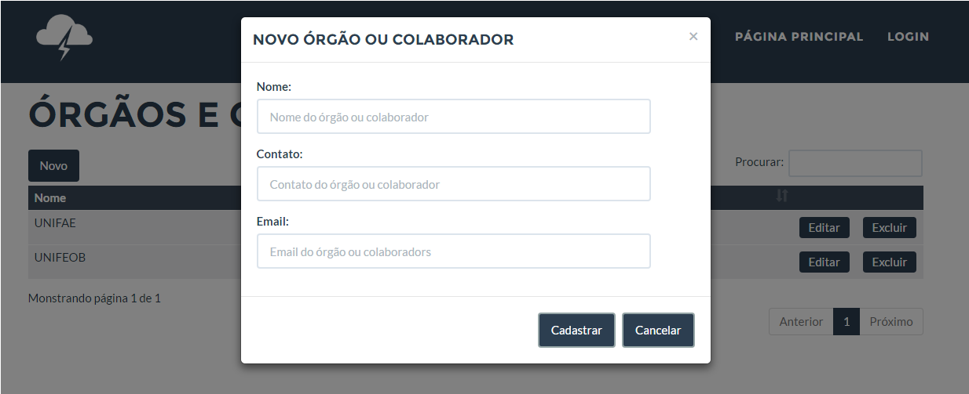
Iteração 02 – Cadastrar Órgãos e Colaboradores

Slide 255
Caso de Uso 4.1.2 – Iteração #02
Pesquisar Órgãos e Colaboradores - Iteração 02
Cenário de Sucesso – Pesquisar Órgãos e Colaboradores
Cenários Alternativos
Fluxo Alternativo A – Pesquisar por Nome
Fluxo Alternativo B – Pesquisar por Contato
Fluxo Alternativo C – Pesquisar por E-mail
Fluxo Alternativo D – Pesquisar Invalido

Slide 256

Iteração 02 - Pesquisar Órgãos e Colaboradores

Slide 257
Caso de Uso 4.1.3 – Iteração #02
Editar Órgãos e Colaboradores - Iteração 02
Cenário de Sucesso – Editar Órgãos e Colaboradores
Cenários Alternativos
Fluxo Alternativo A – E-mail já Existente
Fluxo Alternativo B – Campos em Branco
Fluxo Alternativo C – Botão Voltar

Slide 258

Iteração 02 - Editar Órgãos e Colaboradores

Slide 259
Caso de Uso 4.2.1 – Iteração #02
Cadastrar parâmetros - Iteração 02
Cenário de Sucesso – Cadastrar parâmetros
Cenários Alternativos
Fluxo alternativo A- Cadastrar dados com um campo em branco
Fluxo alternativo B- Cadastrar dados com uma opção de cor sem ser definido
Fluxo alternativo C- Cadastrar dados com uma letra ao invés de um número
Fluxo alternativo D- Cadastrar dados com o valor máximo menor que o valor mínimo

Slide 260

Iteração 02 - Cadastrar parâmetros

Slide 261
Caso de Uso 4.2.2 – Iteração #02
Editar parâmetros - Iteração 02
Cenário de Sucesso – Editar parâmetros
Cenários Alternativos
Fluxo Alternativo A – Atualizar dados com um campo branco
Fluxo Alternativo B – Atualizar dados com uma opção de cor sem ser definido
Fluxo Alternativo C – Clicar em “Voltar”

Slide 262

Iteração 02 - Editar parâmetros

Slide 263
Caso de Uso 4.2.3 – Iteração #02
Excluir parâmetros - Iteração 02
Cenário de Sucesso – Excluir parâmetros
Cenários Alternativos
Fluxo Alternativo A – NÃO Excluir dados do Parâmetro de alertas por PCD
Fluxo Alternativo B – Usuário clicou em “Esqueci minha senha.”

Slide 264

Iteração 02 - Excluir parâmetros

Slide 265
Caso de Uso 4.1.4 – Iteração #03
Excluir Órgãos e Colaboradores - Iteração 03
Cenário de Sucesso – Excluir Órgãos e Colaboradores
Cenários Alternativos
Fluxo Alternativo A – Não Excluir

Slide 266

Iteração 03 - Excluir Órgãos e Colaboradores

Slide 267
Caso de Uso 4.5 – Iteração #03
Gerenciar Alertas do Administrador - Iteração 03
Cenário de Sucesso – Gerenciar Alertas do Administrador
Cenários Alternativos
Fluxo Alternativo A – Descrição Alertas
Fluxo Alternativo B – Imagem Alertas
Fluxo Alternativo C – Validar Alertas Verdadeiro
Fluxo Alternativo D – Validar Alertas Falso
Fluxo Alternativo E – Pesquisar Alertas

Slide 268

Iteração 03 - Gerenciar Alertas (ADM)

Slide 269
Caso de Uso 4.5.1 – Iteração #03
Descrição Alerta do Administrador - Iteração 03
Cenário de Sucesso – Descrição Alerta do Administrador
Cenários Alternativos
Fluxo Alternativo A – Clicar fora do modal “Descrição do Alerta”

Slide 270

Iteração 03 - Descrição Alertas Enviados (ADM)

Slide 271
Caso de Uso 4.4 – Iteração #03
Gerar e exibir alertas Críticos - Iteração 03
Cenário de Sucesso – Gerar e exibir alertas Críticos
Cenários Alternativos
Fluxo Alternativo A – Enviar alertas na página Principal (Usuário).
Fluxo Alternativo B - Enviar alertas na página Principal (Usuário) - Optar por “fechar”
Fluxo Alternativo C – enviar notificação de alerta por e-mail (Usuário)
Fluxo Alternativo D – Enviar alertas na página Principal (Servidor).
Fluxo Alternativo E - Enviar alertas na página Principal (Servidor)- Optar por “fechar”
Fluxo Alternativo F – enviar notificação de alerta por e-mail (Servidor)

Slide 272
Iteração 03 - Gerar e exibir alertas críticos

Slide 273

Iteração 03 - Enviar notificação de Alertas por Email

Slide 274

Iteração 03 - Enviar notificação de Alertas por Email

Slide 275

Iteração 03 - Enviar notificação de Alertas na Página Principal

Slide 276

Iteração 03 - Enviar notificação de Alertas na Página Principal

Slide 277
Caso de Teste
Gerenciar Órgãos e Colaboradores: Este Caso de Uso deve ocorrer sempre que algum órgão ou colaborador quiser se interagir com sistema Indra, para ter a oportunidade de usufruir dos serviços oferecidos pelo sistema.
Casos de Teste | Descrição do Caso de Teste | Status
CT #01 | Verificar se quando um administrador clicar em “Gerenciar Órgãos e Colaboradores”, o administrador é redirecionado a uma página nova “Órgãos e Colaboradores”. | Sucesso

Slide 278
Caso de Teste
Gerenciar Órgãos e Colaboradores
Casos de Teste | Descrição do Caso de Teste | Status
CT #02 | Verificar se ao clicar em “Novo” que está na página “Órgãos e Colaboradores”, o administrador é redirecionado a um modal, onde irá cadastrar um órgão ou colaborador. | Sucesso
CT #03 | Verificar se ao administrador digitar no campo de texto “Procurar” é feita uma listagem com todos os dados do órgão ou colaborador. | Sucesso

Slide 279
Caso de Teste
Gerenciar Órgãos e Colaboradores
Casos de Teste | Descrição do Caso de Teste | Status
CT #04 | Verificar se ao clicar em “Editar” que está situado na página “Órgãos e Colaboradores”, o administrador é redirecionado a um modal, onde irá editar os dados de um órgão ou colaborador. | Sucesso
CT #05 | Verificar se ao clicar em “Excluir” que está situado na página “Órgãos e Colaboradores”, o administrador é redirecionado a um modal, onde irá excluir um órgão ou colaboradores. | Sucesso

Slide 280
Caso de Teste
Cadastrar Órgãos e Colaboradores: Este Caso de Uso deve ocorrer sempre que o administrador quiser cadastrar um órgão ou colaborador.
Casos de Teste | Descrição do Caso de Teste | Status
CT #06 | Verificar se ao clicar em “Novo” que está na página “Órgãos e Colaboradores”, o administrador é redirecionado a um modal, onde irá cadastrar um órgão ou colaborador. | Sucesso
CT #07 | Verificar se o campo “Nome” ultrapassou o limite de 100 caracteres. | Falha

Slide 281
Caso de Teste
Cadastrar Órgãos e Colaboradores
Casos de Teste | Descrição do Caso de Teste | Status
CT #08 | Verificar se o campo “Nome” está vazio. | Sucesso
CT #09 | Verificar se o campo “Contato” ultrapassou o limite de 11 caracteres. | Sucesso
CT #10 | Verificar se o campo “Contato” é valido, correspondente ao padrão “(__)____-____”. | Falha
CT #11 | Verificar se o campo “Contato” está vazio. | Sucesso

Slide 282
Caso de Teste
Cadastrar Órgãos e Colaboradores
Casos de Teste | Descrição do Caso de Teste | Status
CT #12 | Verificar se o campo “Email” é valido, correspondente ao padrão “_______@______.___”. | Sucesso
CT #13 | Verificar se o campo “Email” está vazio. | Sucesso
CT #14 | Verificar no Banco de Dados se o E-mail já foi cadastrado em outro órgão. | Sucesso
CT #15 | Verificar se ao clicar em “Cadastrar” todos os campos foram preenchidos. | Sucesso

Slide 283
Caso de Teste
Cadastrar Órgãos e Colaboradores
Casos de Teste | Descrição do Caso de Teste | Status
CT #16 | Verificar se ao clicar em “Cancelar” seja qual for a situação no formulário o modal é fechado. | Sucesso
CT#17 | Clicar no “X”. | Sucesso

Slide 284
Caso de Teste
Pesquisar Órgãos e Colaboradores: Este Caso de Uso deve ocorrer sempre que o administrador quiser pesquisar um órgão ou colaborador.
Casos de Teste | Descrição do Caso de Teste | Status
CT #18 | Verificar se o que o administrador digitou no campo de texto “Procurar” existe no Banco de Dados. | Sucesso
CT #19 | Verificar se o que o administrador digitou no campo de texto “Procurar” existe no Banco de Dados. | Sucesso

Slide 285
Caso de Teste
Pesquisar Órgãos e Colaboradores
Casos de Teste | Descrição do Caso de Teste | Status
CT #20 | Verificar se o campo de texto “Procurar” estiver vazio. | Sucesso

Slide 286
Caso de Teste
Atualizar Órgãos e Colaboradores: Este Caso de Uso deve ocorrer sempre que o administrador quiser editar e/ou atualizar um órgão ou colaborador.
Casos de Teste | Descrição do Caso de Teste | Status
CT #21 | Verificar se ao clicar em “Editar” que está na página “Órgãos e Colaboradores”, o administrador é redirecionado a um modal, onde irá editar os dados de um órgão ou colaborador. | Falha
CT #22 | Verificar se o campo “Nome” ultrapassou o limite de 100 caracteres. | Sucesso

Slide 287
Caso de Teste
Atualizar Órgãos e Colaboradores
Casos de Teste | Descrição do Caso de Teste | Status
CT #23 | Verificar se o campo “Nome” está vazio. | Sucesso
CT #24 | Verificar se o campo “Contato” ultrapassou o limite de 11 caracteres. | Sucesso
CT #161 | Verificar se o campo “Contato” é valido, correspondente ao padrão “(__)____-____”. | Sucesso
CT #25 | Verificar se o campo “Contato” está vazio. | Sucesso
CT #26 | Verificar se o campo “Email” é valido, correspondente ao padrão “_______@______.___”. | Sucesso

Slide 288
Caso de Teste
Atualizar Órgãos e Colaboradores
Casos de Teste | Descrição do Caso de Teste | Status
CT #27 | Verificar se o campo “Email” está vazio. | Sucesso
CT #28 | Verificar no Banco de Dados se o E-mail já foi cadastrado em outro órgão. | Sucesso
CT #29 | Verificar se ao clicar em “Confirma” todos os campo foram preenchidos. | Sucesso
CT #30 | Verificar se ao clicar em “Confirmar” algum campo foi mudado. | Sucesso
CT #31 | Verificar se ao clicar em “Confirmar” algum campo foi mudado. | Sucesso

Slide 289
Caso de Teste
Atualizar Órgãos e Colaboradores
Casos de Teste | Descrição do Caso de Teste | Status
CT #32 | Verificar se ao clicar em “Cancelar” seja qual for a situação no formulário o modal é fechado. | Sucesso
CT#33 | Clicar no “X”. | Sucesso

Slide 290
Caso de Teste
Excluir Órgãos e Colaboradores: Este Caso de Uso deve ocorrer sempre que o administrador quiser editar e/ou atualizar um órgão ou colaborador.
.
Casos de Teste | Descrição do Caso de Teste | Status
CT #34 | Verificar se ao clicar em “Excluir” que está situado na página “Órgãos e Colaboradores”, o administrador é redirecionado a um modal, onde irá excluir um órgão ou colaboradores. | Sucesso
CT #35 | Verificar se o administrador clicou no botão "Sim". | Sucesso

Slide 291
Caso de Teste
Excluir Órgãos e Colaboradores
Casos de Teste | Descrição do Caso de Teste | Status
CT #36 | Verificar se o administrador clicou no botão "Não". | Sucesso
CT#37 | Clicar no “X”. | Sucesso

Slide 292
Caso de Teste
Gerenciamento de Parâmetros de Alertas por Sensor: Este Caso de Uso deverá ocorrer sempre que for necessário acessar a página de parâmetros de alertas por sensor de PCD, a fim de gerenciá-los (cadastrar, atualizar ou excluir parâmetros).
Casos de Teste | Descrição do Caso de Teste | Status
CT #68 | Quando o usuário cadastrado e logado clicar na opção “Gerenciar Parâmetros de Alertas por Sensor de PCD”, na página denominada “Menu de Alertas” que se encontra nas ferramentas do módulo 5. | Sucesso

Slide 293
Caso de Teste
Gerenciamento de Parâmetros de Alertas por Sensor
Casos de Teste | Descrição do Caso de Teste | Status
CT# 69 | Verificar se após acessar a opção “Gerenciar Parâmetros de Alertas por Sensor de PCD”, o usuário será direcionado para uma página contendo uma tabela nomeada “Parâmetros de Alertas por Sensor de PCD”, na qual conterá três colunas. | Sucesso
CT #70 | Quando o usuário cadastrado e logado clicar no símbolo “+” presente antes da identificação da PCD desejada. | Sucesso

Slide 294
Caso de Teste
Gerenciamento de Parâmetros de Alertas por Sensor
Casos de Teste | Descrição do Caso de Teste | Status
CT #71 | Verifica ao clicar “Cadastrar”, se não houver nenhum parâmetro cadastrado. | Falha
CT #72 | Verifica ao clicar “Editar”. | Sucesso
CT #73 | Verifica ao clicar “Excluir”. | Sucesso

Slide 295
Caso de Teste
Cadastrar Parâmetros: Este Caso de Uso deverá ocorrer sempre que for necessário cadastrar parâmetros de alertas por sensor de uma PCD específica, a fim de receber avisos quando os valores alcançados excederem o intervalo estipulado pelo usuário.
Casos de Teste | Descrição do Caso de Teste | Status
CT #74 | Quando não foi cadastrado um parâmetro de alerta de um determinado sensor, pertencente a uma PCD, não haverá as opções nomeadas “Atualizar” e “Excluir”. | Sucesso

Slide 296
Caso de Teste
Cadastrar Parâmetros
Casos de Teste | Descrição do Caso de Teste | Status
CT #75 | Verificar ao clicar no botão “Cadastrar”, respectivo de cada sensor, o usuário é redirecionado a um modal, no qual poderá cadastrar os parâmetros. | Sucesso
CT #76 | Verificar ao clicar no botão “Cadastrar” ao fim do modal de preenchimento. | Sucesso
CT #77 | Quando o usuário clicar no botão “Fechar” no modal de sucesso | Sucesso
CT #78 | Verificar se há algum campo de preenchimento do formulário em branco. | Sucesso

Slide 297
Caso de Teste
Cadastrar Parâmetros
Casos de Teste | Descrição do Caso de Teste | Status
CT #79 | Verificar se o valor digitado como valor máximo é maior ou igual ao que o valor mínimo no cadastro de parâmetros de alertas. | Falha
CT #80 | Quando o usuário digitar os parâmetros de alerta deixando uma das opções (cores das condições normais ou anormais) sem ser definido. | Falha

Slide 298
Caso de Teste
Cadastrar Parâmetros
Casos de Teste | Descrição do Caso de Teste | Status
CT #81 | Verificar ao clicar em “Voltar”. | Sucesso
CT #82 | Verificar ao clicar no símbolo “x” situado no canto superior direito do modal. | Sucesso

Slide 299
Caso de Teste
Atualizar Parâmetros: Este Caso de Uso deverá ocorrer sempre que for necessário atualizar parâmetros de alertas por sensor de uma PCD.
Casos de Teste | Descrição do Caso de Teste | Status
CT #83 | Verificar ao clicar no botão “Editar” respectivo ao sensor, pertencente a uma determinada PCD. | Sucesso
CT #162 | Verificar se ao clicar em “Atualizar” algum campo foi mudado. | Falha

Slide 300
Caso de Teste
Atualizar Parâmetros
Casos de Teste | Descrição do Caso de Teste | Status
CT #84 | Quando o usuário clicar no botão “OK” no modal de sucesso | Sucesso
CT #85 | Verificar se há algum campo de preenchimento do formulário em branco. | Falha
CT #86 | Verificar se o valor digitado como valor máximo é maior ou igual que o valor mínimo na atualização dos dados de parâmetros de alertas. | Falha

Slide 301
Caso de Teste
Atualizar Parâmetros
Casos de Teste | Descrição do Caso de Teste | Status
CT #87 | Quando o usuário atualizar os parâmetros de alerta deixando uma das opções (cores das condições normais ou anormais) sem ser definido. | Falha
CT #88 | Verificar ao clicar em “Voltar”. | Sucesso
CT #89 | Verificar ao selecionar o símbolo “x” na parte superior direita do modal. | Sucesso

Slide 302
Caso de Teste
Excluir Parâmetros: Este Caso de Uso deverá ocorrer sempre que for necessário excluir parâmetros de alertas por sensor de uma PCD, a fim de não receber alertas referentes a aquele determinado sensor
Casos de Teste | Descrição do Caso de Teste | Status
CT #90 | Verificar ao clicar “Excluir” presente na linha do sensor de cada PCD. | Sucesso
CT #91 | Verificar se ao clicar em “sim” do modal de exclusão. | Sucesso

Slide 303
Caso de Teste
Excluir Parâmetros
Casos de Teste | Descrição do Caso de Teste | Status
CT #92 | Quando o usuário clicar no botão “OK” no modal de sucesso ou de falha. | Sucesso
CT #93 | Verificar se ao clicar em “não” do modal de exclusão. | Sucesso

Slide 304
Caso de Teste
Gerar e Exibir Alertas: Este Caso de Uso deverá ocorrer quando for detectado um alerta crítico pelos sensores e dados das PCD’s, extrapolando o limite máximo ou mínimo, definidos pelo usuário no parâmetro de alertas a fim de avisar o usuário de um possível risco.
Casos de Teste | Descrição do Caso de Teste | Status
CT #97 | Verificar quando uma medição ultrapassar o limite do parâmetro determinado. | Sucesso

Slide 305
Caso de Teste
Gerar e Exibir Alertas
Casos de Teste | Descrição do Caso de Teste | Status
CT #98 | Verificar se quando um alerta for identificado um e-mail informativo será enviado ao usuário. | Sucesso
CT #99 | Verificar se quando houver um alerta uma mensagem informativa será exibido na home do usuário. | Sucesso

Slide 306
Caso de Teste
Enviar notificação de Alertas por e-mail: Este Caso de Uso deverá ocorrer quando, após a detecção de um alerta crítico, seja enviado imediatamente uma notificação no e-mail do usuário, a fim de avisá-lo de um possível risco.
Casos de Teste | Descrição do Caso de Teste | Status
CT #100 | Verificar se quando houver um alerta crítico de uma determinada PCD de interesse de um usuário, haverá o envio de um e-mail informativo. | Sucesso

Slide 307
Caso de Teste
Enviar notificação de Alertas por e-mail
Casos de Teste | Descrição do Caso de Teste | Status
CT #101 | Verificar ao clicar no link “Para mais informações sobre este alerta clique aqui” disposto no e-mail enviado. | Sucesso
CT #102 | Quando o usuário cadastrado receber em seu e-mail uma notificação de alerta crítico e clicar na opção nomeada “Saiba mais” | Sucesso

Slide 308
Caso de Teste
Enviar notificação de Alertas na página principal: Este Caso de Uso deverá ocorrer quando, após a detecção de um alerta crítico, seja enviado imediatamente uma notificação na página (em forma de modal).
Casos de Teste | Descrição do Caso de Teste | Status
CT #103 | Verifica se quando houver um alerta o usuário terá acesso a uma mensagem informativa na home. | Sucesso

Slide 309
Caso de Teste
Enviar notificação de Alertas na página principal
Casos de Teste | Descrição do Caso de Teste | Status
CT #104 | Verificar ao clicar no link “Para mais informações sobre este alerta clique aqui” disposto na mensagem exibida. | Sucesso
CT #105 | Verificar ao clicar no símbolo “x” disposto no canto superior direito do alerta. | Sucesso

Slide 310
Caso de Teste
Gerenciar Alertas (ADM): Este Caso de Uso deve ocorrer sempre que algum usuário administrador quiser fazer o gerenciamento dos alertas enviados pelos usuários.
Casos de Teste | Descrição do Caso de Teste | Status
CT #163 | Verifica se ao clicar no botão “Descrição”. | Sucesso
CT #164 | Verifica se ao clicar no botão “Imagens”. | Sucesso
CT #165 | Verifica se ao clicar no botão “Aprovado”. | Falha
CT#166 | Verifica se ao clicar em “Reprovado”. | Falha

Slide 311
Caso de Teste
Gerenciar Alertas (ADM)
Casos de Teste | Descrição do Caso de Teste | Status
CT #167 | Verifica se ao clicar em “Próximo”. | Sucesso
CT #168 | Verifica se ao clica no botão “Anterior”. | Sucesso
CT #169 | Verifica se ao clicar em “Status”. | Sucesso
CT #170 | Verifica se ao clicar em “Data”. | Sucesso
CT #171 | Verifica se ao clicar em “Horário”. | Sucesso
CT #172 | Verifica se ao clicar em “Alerta”. | Sucesso

Slide 312
Caso de Teste
Gerenciar Alertas (ADM)
Casos de Teste | Descrição do Caso de Teste | Status
CT #173 | Verifica se ao digitar na barra de procura. | Sucesso
CT #174 | Verifica se ao clicar em “Arquivo”. | Sucesso

Slide 313
Caso de Teste
Descrição Alertas Enviados (ADM): Este Caso de Uso deve ocorrer sempre que algum usuário administrador quiser ver as informações presentes nos alertas enviados pelos usuários.
Casos de Teste | Descrição do Caso de Teste | Status
CT #175 | Verifica se ao clicar em “Descrição” que está na página “Manipulação de Alertas” um novo modal é aberto | Sucesso
CT #176 | Verifica ser ao clicar em “Voltar” | Sucesso
CT#177 | Verificar se ao clicar em “X”. | Sucesso

Slide 314
Resumo dos Casos de Teste
Nome do caso de uso: | Quantidade de testes: | Quantidade de falhas | Quantidade de sucessos
Gerenciar Órgãos e Colaboradores | 5 | 0 | 5
Cadastrar Órgãos e Colaboradores | 11 | 2 | 9
Pesquisar Órgãos e Colaboradores | 3 | 0 | 3
Atualizar Órgãos e Colaboradores | 14 | 1 | 14
Excluir Órgãos e Colaboradores | 4 | 0 | 4

Slide 315
Resumo dos Casos de Teste
Nome do caso de uso: | Quantidade de testes: | Quantidade de falhas | Quantidade de sucessos
Gerenciamento de Parâmetros de Alertas por Sensor | 6 | 1 | 5
Cadastrar Parâmetros | 9 | 2 | 7
Atualizar Parâmetros | 8 | 4 | 4
Excluir Parâmetros | 4 | 0 | 4

Slide 316
Resumo dos Casos de Teste
Nome do caso de uso: | Quantidade de testes: | Quantidade de falhas | Quantidade de sucessos
Gerenciar Alertas (ADM) | 12 | 2 | 10
Descrição Alertas Enviados (ADM) | 3 | 0 | 3

Slide 317
Resumo dos Casos de Teste
Nome do caso de uso: | Quantidade de testes: | Quantidade de falhas | Quantidade de sucessos
Gerar e Exibir Alertas | 3 | 0 | 3
Enviar notificação de Alertas por e-mail | 3 | 0 | 3
Enviar notificação de Alertas na página principal | 3 | 0 | 3

Slide 318
Integrante
Nome: Julia Franciscato
Função: Analista
No que trabalhou: Caso de Uso, Casos de Teste, Confecção dos Slides.
Difículdades: Nada relevante, apenas o fato de estarmos no 3° Bimestre e o grupo ainda não estar totalmente entrosado.
Sugestões: O grupo poderia ser mais unido.

Slide 319
Integrante
Nome: Mariane Roberta
Função: Analista
No que trabalhou: Atualização na documentação de Casos de Uso, Caso de Testes.
Dificuldades:
Sugestões: O grupo tentar se unir mais.

Slide 320
Integrante
Nome: Graziele Teixeira
Função: DBA
No que trabalhou: Arrumação dos Casos de Uso, Casos de Teste, na realização e documentação dos Testes e confecção dos slides
Dificuldades:
Sugestões: Os integrantes do grupo comunicarem sobre o que está sendo feito e o que já foi realizado, ao invés de falar com outros grupos e sabermos por eles como está o andamento do projeto. E tentar entender um os problemas dos outros e tentar ajudar.

Slide 321
Integrante
Nome: Everton Magalhães
Função: DBA
No que trabalhou: Edição dos Casos de Uso, Casos de Teste;
Difículdades: Nesse bimestre não tive dificuldades em relação a matéria.; Sugestões: Que o módulo trabalhe sempre próximo, para podermos acompanhar o desenvolvimento dos trabalho de todos.

Slide 322
Integrante
Nome: Nícolas Vilela Messias
Função: Desenvolvedor
No que trabalhou: Desenvolvimento da iteração 1 a 5, na integração dos módulos, na criação do modelo da apresentação, nos casos de testes.
Difículdades: --
Sugestões: --

Slide 323
Integrante
Nome: Vitor Alberto
Função: Desenvolvedor
No que trabalhou: Desenvolvimento das iterações 1,2,3,4 e 5, conferência de alguns casos de teste específicos, pequena participação no processo de integração.
Dificuldades: Demora na detecção de alguns erros no código.
Sugestões: Maior união do grupo e maior comunicação quando for necessário realizar alterações nas documentações ou protótipos.

Slide 324
Notas dos Integrantes
Integrante | Nota
Julia Franciscato | 9
Mariane Roberta | 8
Graziele Teixeira | 8,5
Everton Magalhães | 7
Nícolas Vilela | 8,5
Vitor Alberto | 9,5
Grupo | Nota
Módulo 05 - Alertas | 8,5

